Slide 1
Εργασία project A’4
Μουσική και χορός

Slide 2
Περιεχόμενα
Η Ελληνική μουσική στο πέρασμα του χρόνου
Η Μουσική στην Ευρώπη
Η μουσική στις Αφρικάνικες χώρες
Η ιστορία της ροκ μουσικής
Νεανικά ακούσματα
Ο χορός στον κόσμο

Slide 3
Η ελληνική μουσική στο πέρασμα του χρόνου
Στούκα Κωνσταντίνα
Ταμπάκη Νικόλ
Τραγόμαλου Άννα
Τσεσμελή Εβελίνα

Slide 4
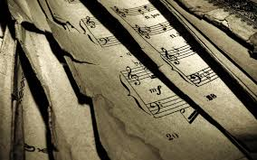
Εισαγωγή
Η μουσική είναι ένας αρχαίος Ελληνικός όρος που σήμερα έχει χάσει την αρχική του έννοια. Οι αρχαίοι Έλληνες ονόμαζαν Μουσική, την τέχνη των Μουσών.

Slide 5
Η ΣΗΜΑΣΙΑ ΤΗΣ ΜΟΥΣΙΚΗΣ
Οι αρχαίοι Έλληνες φιλόσοφοι θεωρούν την μουσική απαραίτητη για τρεις λόγους:
α) Ψυχαγωγία και ανάπαυση β) Διαμόρφωση του χαρακτήρα γ) Διανοητική και αισθητική καλλιέργεια Στην εποχή εκείνη άλλωστε ο καλλιεργημένος άνθρωπος λεγόταν και μουσικός ανήρ.

Slide 6
Περίοδοι της μουσικής
Αρχαία εποχή
Βυζαντινή εποχή
18^{ος} – 19^{ος} αιώνας (Επτανησιακή Μουσική Σχολή)
20^{ος} αιώνας (Αστική λαϊκή μουσική)
19^{ος} – 21^{ος} αιώνας ( Σύγχρονη Ελληνική Μουσική)

Slide 7
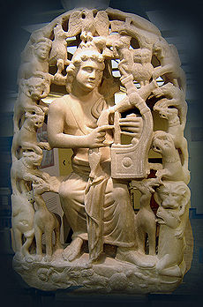
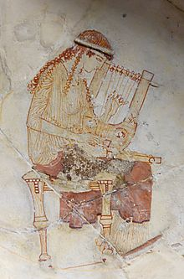
ΑΡΧΑΙΑ ΠΕΡΙΟΔΟΣ

Slide 8
ΕΙΣΑΓΩΓΗ
Η αρχαία ελληνική μουσική κατέχει ιδιαίτερη θέση ανάμεσα στους μουσικούς πολιτισμούς της Αρχαιότητας.
Ο κυριότερος λόγος για αυτό είναι οπωσδήποτε το γεγονός ότι οι πηγές για τη μελέτη του αρχαίου ελληνικού μουσικού πολιτισμού είναι περισσότερες από οποιοδήποτε άλλο μουσικό πολιτισμό της αρχαιότητας.

Slide 9
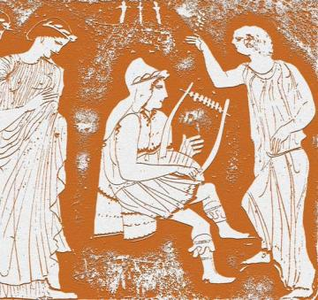
Α. Μυθολογική μέχρι τον 8^{ο} αιώνα π.Χ.
Από την εποχή αυτή συναντάμε οργανωμένες μορφές μουσικοποιητικής έκφρασης Η μουσική πρωτοεμφανίστηκε από τους αοιδούς που εκτελούσαν τις ραψωδίες αυτοσχεδιάζοντας σε απαγγελτικό ύφος με συνοδεία κιθάρας και φόρμιγγας.

Slide 10
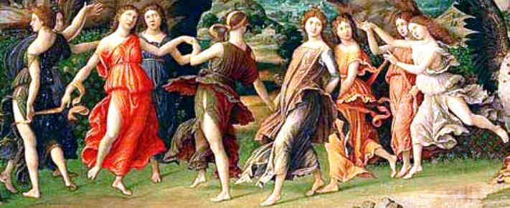
Α. Μυθολογική μέχρι τον 8^{ο} αιώνα π.Χ.
Οι Μούσες στην αρχαία ελληνική μυθολογία είναι εννέα αρχαίες θεότητες που από εκείνες έπαιρναν έμπνευση για να τραγουδήσουν. Τα ονόματα τους είναι: Κλειώ, Ευτέρπη, Θάλεια, Μελπομένη, Τερψιχόρη, Ερατώ, Πολυμνία, Ουρανία, Καλλιόπη.

Slide 11
Β. Ιστορική περίοδος (8ος-6ος αι. π.Χ.)
Κέντρο μουσικής ανάπτυξης στην εποχή αυτή είναι η Σπάρτη και ακμάζουν οι μουσικοί:
Τέρπανδρος από τη Λέσβο
Κλωνάς
Αρχίλοχος
Όλυμπος

Slide 12
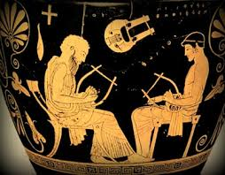
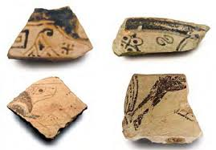
Μέρος β
Τον επόμενο αιώνα κέντρο συνεχίζει να είναι η Σπάρτη ενώ προβάλλεται και η Αθήνα. Η μουσική εντάσσεται στη ζωή της πόλης ως μέσο παιδείας. Έχουν βρεθεί όστρακα και αγγεία που δείχνουν σκηνές της μουσικής ζωής με θέματα από την ιδιωτική ζωή.

Slide 13
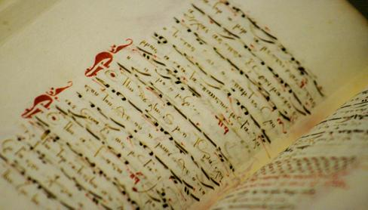
Βυζαντινή Εποχή(4^{ος} αιωνας μ.Χ)
Η μουσική της εποχής αυτής, η Βυζαντινή, είναι η εξέλιξη και καλλιέργεια της αρχαίας ελληνικής μουσικής και πήρε το όνομα αυτό από την περιοχή του Βυζαντίου που είναι η πρώτη ονομασία της πρωτεύουσας της νέας αυτοκρατορίας.

Slide 14
ΕΙΣΑΓΩΓΗ
Στη Βυζαντινή εποχή, το σύνολο της διασωθέντας μουσικής είναι εκκλησιαστική. Αλλά και ακόμη ορισμένοι αυτοκρατορικοί ύμνοι παρουσιάζουν θρησκευτικά στοιχεία.
Το βυζαντινό άσμα ήταν μονωδικό, σε ελεύθερο ρυθμό, και προσπάθησε συχνά να απεικονίσει μελωδικά την έννοια των λέξεων. Η γλώσσα που χρησιμοποιήθηκε ήταν η ελληνική. Ο βυζαντινός ύμνος, του οποίου υπήρξαν τρεις τύποι, ήταν η μέγιστη έκφανση αυτού του μουσικού είδους.

Slide 15
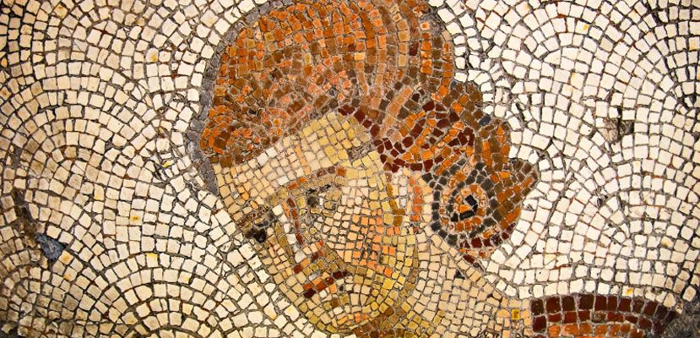
ΥΜΝΟΓΡΑΦΟΙ ΚΑΙ ΜΟΥΣΙΚΟΙ
Ο μοναστικός πληθυσμός παρήγαγε τους πρώτους και εξαιρετικότερους υμνογράφους και μουσικούς: Ρωμανός ο Μελωδός, Ιωάννης Δαμασκηνός, Ανδρέας ο Κρης, και Θεόδωρος Στουδίτης.

Slide 16
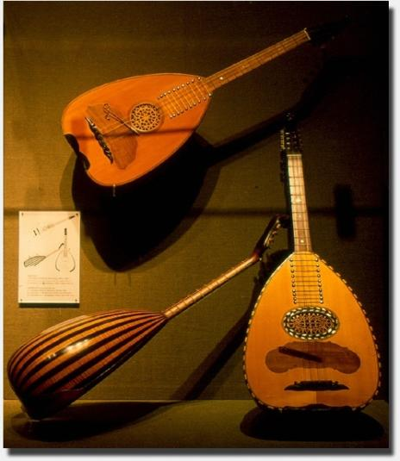
ΜΟΥΣΙΚΑ ΟΡΓΑΝΑ
Τα χορδόφωνα, τα τοξωτά έγχορδα, στην προκειμένη περίπτωση, περιλαμβάνουν τις κιθάρες, όπως η αχλαδόσχημη λύρα με δοξάρι και η οικογένεια του λαούτου (πανδούριν, θαμπούριν, ταμπούριν) και τα πολύχορδα, την οικογένεια της άρπας/ψαλτηρίου (σαντούρι, νυκτό κανονάκι και άρπα).

Slide 17
ΜΟΥΣΙΚΑ ΟΡΓΑΝΑ
Τα απαντώμενα αερόφωνα περιλαμβάνουν όργανα με ή χωρίς επιστόμιο, αν και οι μαρτυρούμενες ονομασίες δεν είναι ασφαλή μέσα για να διαπιστώσουμε τη συνέχεια της κλασικής παράδοσης. Εδώ περιλαμβάνονται οι αυλοί (σουραύλια,πλαγίαυλια), το εκκλησιαστικό όργανο, η τούμπα, η σάλπιγγα, το βούκινο και η σύριγγα του Πανός.

Slide 18
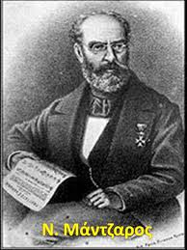
ΕΠΤΑΝΗΣΙΑΚΗ ΜΟΥΣΙΚΗ ΣΧΟΛΗ
Η Επτανησιακή μουσική Σχολή είναι η πρώτη "μουσική σχολή" στην Ελλάδα που επηρεάστηκε από τον δυτικό τρόπο μουσικής. Ιδρύθηκε από τον Νικόλαο Χαλκιόπουλο Μάντζαρο και διήρκεσε από τον 19ο έως τις αρχές του 20ού αιώνα.

Slide 19
1^{η} γενιά
Τα έργα της 1ης Γενιάς, είναι κυρίως μελοδράματα και όπερες, αλλά και μικρές συμφωνίες, πιανιστικά έργα , μελοποιήσεις ποιημάτων της Επτανησιακής ποιητικής σχολής, καντάδες και άλλα πολλά είδη έργων. Το μουσικό στυλ τους έχει μεγάλη επιρροή από την Ιταλική μουσική αλλά πάντα έχει μια δική του ιδιαιτερότητα.

Slide 20
Σπουδαία έργα 1^{ης} γενιάς:
Μελοποίηση του Ύμνου προς την Ελευθέρια (1828)
1η σωζόμενη ελληνική όπερα Don Crepuscolo (1815
1ο έργο για φωνή στα ελληνικά Aria Greca (1827)
1η όπερα σε ελληνικό λιμπρέτο Ο Υποψήφιος Βουλευτής (1867)
Η όπερα «Ο Γέρο Δήμος πέθανε» (1858-1860)
Το πρώτο επτανησιακό έργο που βασίζεται σε ελληνικό θέμα Το Ξύπνημα του Κλέφτη (1847)

Slide 21
2^{η} γενιά
Στη 2^{η} γενιά ανήκουν σπουδαίοι εκπρόσωποι της Επτανησιακής Σχολής και όχι μόνο, όπως ο Σπυρίδων Σαμάρας , ο Ιωσήφ και ο Σπυρίδων Καίσαρης και άλλοι πολλοί. Οι εκπρόσωποι της εκπαιδεύτηκαν μουσικά από τους συνθέτες της 1ης Γενιάς.
Πολλοί συνθέτες της νέας γενιάς εγκαταστάθηκαν στην ηπειρωτική Ελλάδα με σκοπό να διδάξουν την μουσική τους στους ηπειρωτικούς Έλληνες. Έτσι, οι Έλληνες που είχαν συνηθίσει τη δημοτική και βυζαντινή μουσική, γνώρισαν την δυτική τεχνοτροπία μουσικής μέσω των Επτανήσιων.

Slide 22
Σπουδαία έργα 2^{ης} γενιάς
το συμφωνικό ποίημα Γιορτή(1907)
η Ελληνική Σουίτα (1903)
η όπερα Ρέα (1908)
ο Ολυμπιακός Ύμνος (1896)
το γνωστό βαλς Μη μου άπτου (τέλη 19ου αιώνα)
το εμβατήριο Περνάει ο Στρατός (1935)

Slide 23
Αστική Λαϊκή Μουσική
Λαϊκό ονομάζεται κάτι που έχει δημιουργηθεί από τον λαό, απευθύνεται κυρίως σε αυτόν, και έτσι το αγκαλιάζει.
Η λαϊκή μας μουσική αποτελεί αναπόσπαστο μέρος της πολύτιμης και πλούσιας μουσικής μας παράδοσης και κληρονομιάς και του λαϊκού μας πολιτισμού και έχει πανελλήνια ομοιομορφία.

Slide 24
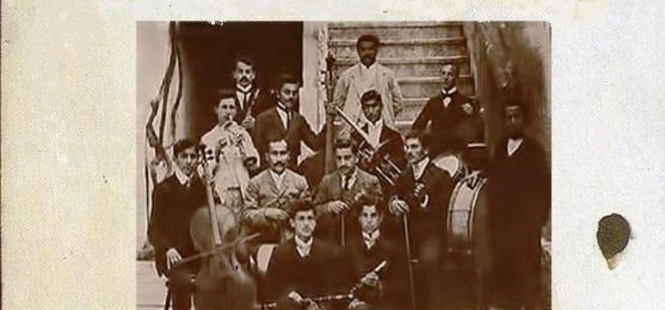
Η ΟΡΧΗΣΤΡΑ ΤΗΣ ΑΣΤΙΚΗΣ ΛΑΙΚΗΣ ΜΟΥΣΙΚΗ ΤΗΣ ΦΙΛΑΡΜΟΝΙΚΗΣ ΕΤΑΙΡΙΑΣ ΩΔΕΙΑΣ ΠΑΤΡΩΝ

Slide 25
ΑΣΤΙΚΗ ΛΑΙΚΗ ΜΟΥΣΙΚΗ
Το λαϊκό τραγούδι προέρχεται από το ρεμπέτικο, το Σμυρνέικο κλπ.
Η περίοδος ακμής του ήταν από τις αρχές της δεκαετίας του 1950 ως το τέλος της δεκαετίας του ΄60 και τις αρχές του ΄70 .Κύριος εκπρόσωπος είναι ο Τσιτσάνης
Η λαϊκή μουσική διακρίνεται σε δύο κατηγορίες:
Στο ελαφρολαϊκο
Στο βαρύ λαϊκό
<< Χρυσή δεκαετία >> έχει χαρακτηριστεί η περίοδος 1955-1975

Slide 26
Θεματολογία
Η θεματολογία του ξεφεύγει από το στενό περιθωριακό πλαίσιο του ρεμπέτικου, διευρύνεται και αγκαλιάζει τον μέσο Έλληνα, προσαρμοζόμενη στη νέα διαμορφούμενη κοινωνική πραγματικότητα της μεταπολεμικής Ελλάδας με τον δυτικό προσανατολισμό και το αστικό όνειρο.
Επικρατεί το ερωτικό στοιχείο, αλλά και θέματα από τα ζωντανά προβλήματα της ελληνικής κοινωνικής πραγματικότητας: Εμφύλιος, μετανάστευση, ξενιτιά, φτώχεια, αδικία κλπ.

Slide 27
Γλώσσα
Η γλώσσα των λαϊκών τραγουδιών είναι:
Απλή
Ζωντανή
Ομιλούμενη γλώσσα του λαού
Χωρίς επιτηδευμένες λέξεις και εκφράσεις

Slide 28
Σημαντικά πρόσωπα
Στιχουργοι
Τραγουδιστες
Ευτυχία Παπαγιαννοπούλου
Κώστας Βίρβος
Κώστας Μάνεσης
Χαράλαμπος Βασιλειάδης («Τσάντας») κ.ά.
Καζαντζίδης
Γαβαλάς,
Μπιθικώτσης
Μανώλης Αγγελόπουλος
Σωτηρία Μπέλλου
Πόλυ Πάνου

Slide 29
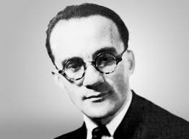
ΣΥΓΧΡΟΝΗ ΕΛΛΗΝΙΚΗ ΜΟΥΣΙΚΗ
Ένα άλλο κεφάλαιο της ελληνικής μουσικής ιστορίας άνοιξε. Το έργο του Νίκου Σκαλκώτα μεταφέρει στην ελληνική μουσική τις σύγχρονες μουσικές τάσεις.

Slide 30
ΝΙΚΟΣ ΣΚΑΛΚΩΤΑΣ
Ο Νίκος Σκαλκώτας γεννήθηκε στη Χαλκίδα το 1904 και πέθανε στην Αθήνα το 1949. Αν και έζησε μόλις 45 χρόνια, άφησε ένα υψηλής ποιότητας και επιβλητικό σε όγκο έργο, που η ανακάλυψή του, έγινε μετά το θάνατο του συνθέτη. Αν και το δημοφιλέστερό του έργο στο ελληνικό κοινό είναι οι 36 Ελληνικοί Χοροί, οι περισσότερες συνθέσεις του ακολουθούν το δωδεκάφθογγο σύστημα.

Slide 31
Άλλοι συνθέτες με σύγχρονες μουσικές τάσεις :
ο Γιάννης Α. Παπαϊωάννου,
ο Γιώργος Σισιλιάνος
ο Δημήτρης Δραγατάκης
ο Γιάννης Κωνσταντινίδης
ο Μιχάλης Αδάμης
οΔημήτρης Τερζάκης
ο Θόδωρος Αντωνίου
ο Γιώργος Κουρουπός
ο Κυριάκος Σφέτσας κ.α.
Περιεχόμενα

Slide 32
Η μουσική στην Δ. Ευρώπη και η επιρροή της στην Λατινική Αμερική
Σανικοπούλου Νάσια
Σπάθα Μυρτώ
Τσελεμέγκος Σωκράτης
Χριστοφορίδη Μαριλένα

Slide 33
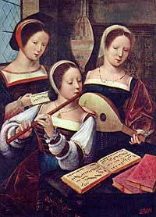
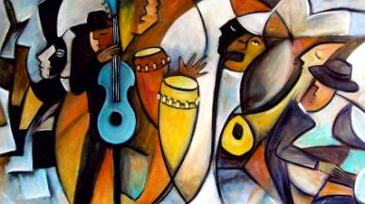
Σκοπός της εργασίας
Σκοπός της εργασίας αυτής είναι η καταγραφή και ο προσδιορισμός των ειδών που το σύνολό τους ονομάζουμε «δυτικοευρωπαϊκή μουσική» και οι επιρροές τους σε αυτό που αντίστοιχα καλούμε «λατινοαμερικανική μουσική».

Slide 34
Χρονικά Όρια
Ειδικότερα, θα ασχοληθούμε με τη μουσική που αναπτύχθηκε στην Ευρώπη από το 1100 μέχρι τον 20^{ο} αιώνα και στη Λατινική Αμερική από το 1500π.Χ. μέχρι τα τέλη του 19^{ου} αιώνα. Οι χρονικές περίοδοι και η αντιστοίχηση τους με ημερομηνίες είναι ένα πεδίο όπου δεν υπάρχει ενιαία σύγκληση απόψεων, καθώς συχνά υπάρχει αλληλοεπικάλυψη των διαφόρων ειδών στα ίδια χρονικά διαστήματα ή και διαμοιρασμός κοινών χαρακτηριστικών.

Slide 35
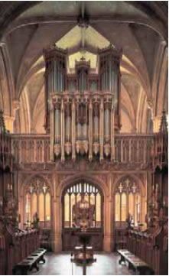
Μεσαιωνική Μουσική
Με τον όρο μεσαιωνική μουσική αναφερόμαστε στη μουσική δημιουργία την εποχή του Μεσαίωνα. Αν και ο ακριβής προσδιορισμός των χρονικών της ορίων είναι δύσκολος, μπορεί να θεωρηθεί πως καλύπτει την περίοδο από το τέλος της εποχής του Γρηγοριανού μέλους μέχρι περίπου το 1400 και την αρχή της Αναγεννησιακής μουσικής.
Μουσικά όργανα: Η απλή ανθρώπινη φωνή θεωρείται ως η πιο κατάλληλη. Τον 9ο αιώνα όμως, καταφέρνει να εισαχθεί το Εκκλησιαστικό όργανο στους ναούς των Ρωμαιοκαθολικών.

Slide 36
Χαρακτηριστικά
Γρηγοριανό μέλος: Έτσι ονομάστηκε η λειτουργική μουσική της Ρωμαιοκαθολικής Εκκλησίας, που πήρε το όνομα της από τον Γρηγόριο τον Α', ο οποίος υπήρξε επίσκοπος Ρώμης από το 590 έως το 604.
Πολυφωνία: Ως πολυφωνία ή πολυφωνική μουσική, χαρακτηρίζεται κάθε μουσικό είδος το οποίο βασίζεται σε πολλές μελωδικές γραμμές, οι οποίες συμπλέκονται κατάλληλα σχηματίζοντας μία πολυγραμμική υφή.

Slide 37
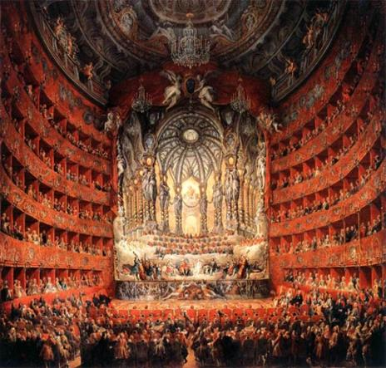
Μπαρόκ Μουσική
Το ρεύμα του Μπαρόκ συμβάλλοντας στην εξέλιξη των εικαστικών τεχνών, σημειώνει παράλληλα μείζουσα συμβολή στη μουσική τέχνη όσον αφορά στο λυρικό θέατρο, στην όπερα και στο ορατόριο καταγράφοντας σημαντικούς συνθέτες όπως ο Αντόνιο Βιβάλντι, ο Ζαν Φιλίπ Ραμώ και ο Γιόχαν Σεμπάστιαν Μπαχ, ο θάνατος του οποίου σηματοδοτεί και το τέλος της μπαρόκ περιόδου (περίπου στα 1750). Το Μπαρόκ αποτελεί μεταβατικό στάδιο από την Μεσαιωνική και την Αναγεννησιακή μουσική στην Κλασσική περίοδο.

Slide 38
Χαρακτηριστικά
Βασικά χαρακτηριστικά της μπαρόκ μουσικής είναι:
οι μείζονες και ελάσσονες κλίμακες
η εμφάνιση νέων μουσικών μορφών, όπως η όπερα και το ορατόριο, η μπαρόκ σουίτα και τα κοντσέρτα γκρόσο και σόλο.
η εξέλιξη αρκετών μουσικών οργάνων και η εγκατάλειψη άλλων
Η μπαρόκ μουσική είναι έντονα συνδεδεμένη και με το χορό. Ειδικότερα, ως τμήματα της μπαρόκ σουίτας, εντάσσονται πολλοί χοροί όπως η γκαβότ και η μπουρέ.

Slide 39
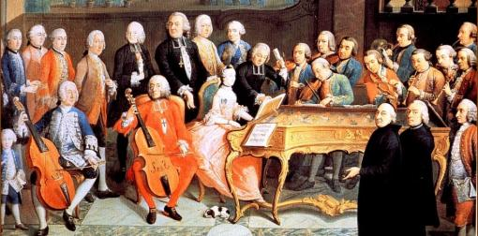
Κλασική περίοδος
Με τον όρο κλασική μουσική αναφέρεται ευρύτερα η δυτικοευρωπαϊκή μουσική παραγωγή που εκτείνεται σε μία αρκετά μεγάλη χρονική περίοδο, περίπου από τα 1700 μέχρι τα 1830. Διάφοροι ορισμοί συνδέουν τον όρο με την ελληνική και λατινική αρχαιότητα όπως το λεξικό της Οξφόρδης: («συμμόρφωση του ύφους ή της σύνθεσης με τα πρότυπα της ελληνικής και λατινικής αρχαιότητας»). Συνεπώς, η έννοια της κλασικής μουσικής, παραπέμπει σε μία «ανώτερη» μορφή μουσικής σύνθεσης.
Ο όρος «Κλασική Σχολή» χρησιμοποιήθηκε στη Γερμανία το 1830 για το έργο των Χάυντν,
Μότσαρτ και Μπετόβεν.

Slide 40
Χαρακτηριστικά
Τα χαρακτηριστικά που εντάσσουν τους Χάυντν, Μότσαρτ και Μπετόβεν στην Κλασική Σχολή είναι η πυκνή παραγωγή συμφωνιών, σονατών, ορατορίων, κουαρτέτων εγχόρδων, κοντσέρτα για διάφορα όργανα και φυσικά της όπερας.

Slide 41
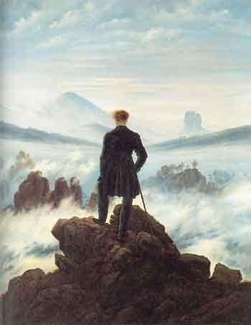
Ρομαντισμός
Στη μουσική ο ρομαντισμός στοχεύει να προκαλέσει τη συγκίνηση και μια περισσότερο ονειρική ατμόσφαιρα.
Χαρακτηριστικοί εκπρόσωποι της ρομαντικής περιόδου στη μουσική είναι: Φραντς Σούμπερτ, Φεντερίκ Σοπέν, Ρόμπερτ Σούμαν.

Slide 42
Χαρακτηριστικά
Χαρακτηριστικά στοιχεία του Ρομαντισμού στη μουσική:
Kαθιερώνεται το τονικό σύστημα (μείζονα, ελάσσονα)
Tα μεγάλα μελωδικά τόξα, οι χρωματικές αλλοιώσεις και η πληθωρικότητα στη μελωδική έκφραση. Όλα αυτά παρεκβατικά χαρακτηρίζονται από ονειροπόλημα.
Tα μουσικά όργανα που χρησιμοποιούνται τη περίοδο αυτή είναι τα κρουστά, τα ξύλινα πνευστά αλλά το πιο δημοφιλές είναι το πιάνο.

Slide 43
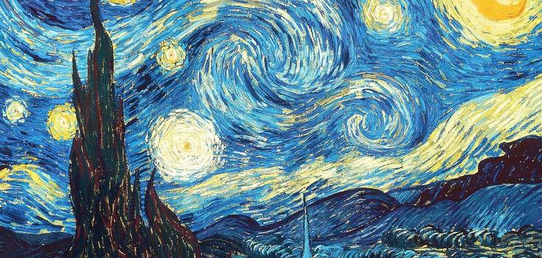
Ιμπρεσιονισμός
Συνηθίζουμε να αποκαλούμε μουσικό Ιμπρεσιονισμό μια συγκεκριμένη τάση που εκδηλώθηκε στη Γαλλία στις αρχές του 20^{ου} αιώνα με κύριο άξονα και σημείο αναφοράς το έργο του Κλωντ Ντεμπισύ. Γύρω από το όνομά του συγκεντρώνεται μια πλειάδα σύγχρονων του συνθετών, που επηρεάστηκαν, σε μεγαλύτερο ή μικρότερο βαθμό, από το έργο μεγάλου Γάλλου συνθέτη.

Slide 44
Χαρακτηριστικά
Χαρακτηριστικά στοιχεία του Ιμπρεσιονισμού στη μουσική:
Δεν χρησιμοποιεί τις μείζονες και ελάσσονες κλίμακες του τονικού συστήματος αλλά προτιμά:
1. Τροπικές κλίμακες, που συνδέονται με τις επιρροές του από τη μουσική της Αναγέννησης ή αποτελούν δική του επινόηση.
2. Χρωματικές κλίμακες, που αποτελούνται μόνο από ημιτόνια.

Slide 45
Η μουσική της Λ. Αμερικής
Η γενική δομή της λατινοαμερικάνικης μουσικής βασίζεται στη δομή των ισπανικών τραγουδιών και τους αφρικανικούς ρυθμούς, διατηρώντας ταυτόχρονα και τις παραδόσεις των ιθαγενών, που προϋπήρχαν στην περιοχή.
Η μουσική των ιθαγενών της λεκάνης του Αμαζονίου, όμως διατήρησε την αυτονομία της και δεν επηρέασε, ούτε επηρεάστηκε από τους Ευρωπαίους και τους Αφρικανούς.

Slide 46
Χαρακτηριστικά
Η Λατινική Αμερική παρουσιάζει ποικιλομορφίες στη μουσική της παράδοση λόγω των διαφόρων περιοχών στις οποίες χωρίζεται:
Στη μουσική των Άνδεων περιλαμβάνονται οι χώρες της δυτικής Ν. Αμερικής όπως το Περού, η Βολιβία κ.ά.
Στη μουσική της κεντρικής Ν. Αμερικής περιλαμβάνονται το Ελ Σαλβαδόρ, η Νικαράγουα κ.ά.
Στη μουσική της Καραϊβικής περιλαμβάνονται πολλά ισπανόφωνα και γαλλόφωνα νησιά όπως η Αϊτή, η Κούβα κ.ά.

Slide 47
Χαρακτηριστικά
• Στη μουσική της Βραζιλίας η οποία αποτελεί από μόνη της μια μουσική περιοχή λόγω του μεγέθους της, της τεράστιας ποικιλίας της και λόγω του ότι ήταν η μοναδική πορτογαλική αποικία.
• Μπορεί η ισπανική και η λατινοαμερικάνικη μουσική να διασταυρώθηκαν μεταξύ τους αλλά στη δεύτερη υπάρχουν έντονες επιδράσεις από την αγγλική, την αμερικάνικη και κυρίως την αφρικανική μουσική παράδοση.

Slide 48
Ιστορική εξέλιξη
Μελετώντας τη λατινοαμερικάνικη μουσική από πλευράς
ιστορικής, μπορεί κανείς να επισημάνει τρεις μεγάλες
πολιτιστικές κληρονομιές:
Την προκολομβιανή, η οποία αναφέρεται στη μουσική των ιθαγενών Ινδιάνων πριν από την κατάκτηση της περιοχής από τους Ισπανούς.
Την ισπανική, που αφορά στις επιδράσεις των κατακτητών στους ιθαγενείς λαούς και τη διαμόρφωση του λεγόμενου λατινοαμερικάνικου ύφους.
Την αφροαμερικάνικη, η οποία ξεκινά σχεδόν ταυτόχρονα με την ισπανική με το κύμα δουλεμπορίου, που αναπτύχθηκε στην περιοχή και την εισαγωγή Αφρικανών σκλάβων κατά το 19ο αι.

Slide 49
Προκολομβιανή Περίοδος
Την εποχή της αυτοκρατορίας Tiahuanacota και της αυτοκρατορίας των Ίνκας, επικρατούσε το πενταφωνικό σύστημα, με εξαιρέσεις.
Αυτό που προκαλεί τη μεγαλύτερη έκπληξη είναι ότι η μουσική των Άνδεων δεν περιελάμβανε την αρμονία. Δηλαδή δεν χρησιμοποιούσαν μουσικές νότες.

Slide 50
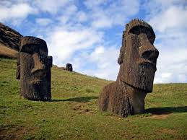
Προκολομβιανή Περίοδος
Αυτό εξηγεί και το χαρακτήρα των ανδικών μουσικών οργάνων: εντύπωση προκαλεί όχι μόνο η πληθώρα κρουστών που επιβιώνουν, αλλά και η τάση να χρησιμοποιούνται ακόμα και τα έγχορδα που εισήχθησαν με τους Ισπανούς κατακτητές, ουσιαστικά ως κρουστά: με δυνατά, απότομα και νευρικά χτυπήματα στις χορδές και με ευρεία χρήση των ηχείων ως κρουστών.

Slide 51
Ισπανική κατοχή στην Λ.Αμερική
Η άφιξη της ισπανικής αυτοκρατορίας και της μουσικής τους ανακοίνωσε την αρχή της λατινοαμερικανικής μουσικής.
Η Ισπανία, η Πορτογαλία, η Βόρεια Αφρική καθώς και λαοί όπως οι Ρωμαίοι και οι Εβραίοι συγκρούονταν για την επιρροή τους και συνέβαλαν στην πρόωρη εξέλιξη της λατινικής μουσικής.

Slide 52
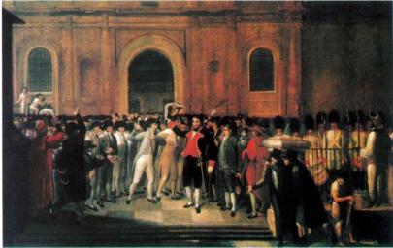
Ισπανική κατοχή στην Λ. Αμερική
Μερικοί σύγχρονοι λαοί της λατινικής Αμερικής είναι ουσιαστικά καθαρώς αφρικανικοί, όπως οι Garifuna από την Κεντρική Αμερική, και η μουσική τους απεικονίζει την απομόνωσή τους από την ευρωπαϊκή επιρροή.
Επίσης, οι αφρικανικοί σκλάβοι που παρουσιάστηκαν στην Αμερική τροποποίησαν τις μουσικές παραδόσεις τους με είτε την προσαρμογή του αφρικανικού ύφους απόδοσης με τα ευρωπαϊκά τραγούδια είτε αντίστροφα, ή το ευρωπαϊκό τραγούδι ή το ύφος απόδοσης.

Slide 53
Αφροαμερικάνικη Περίοδος
Η μουσική τους διαχωρίζεται από τη μουσική των υπόλοιπων Αμερικάνων εξαιτίας της ιστορίας της δουλείας τους και των αμέτρητων επικρίσεων που επιβλήθηκαν.
Οι αφρικάνικες μορφές μουσικής απαγορεύτηκαν με μιας στους σκλάβους, γι αυτό κι αυτοί δημιούργησαν και εξέλιξαν μία νέα μουσική που ήταν ένα μίγμα των ήχων της πατρίδας τους με το στυλ της μουσικής των αφεντικών τους.

Slide 54
Η σύγχρονη μορφή της μουσικής στην Λ. Αμερική
Σήμερα η μουσική στη περιοχή της κεντρικής και Νότιας Αμερικής έχει ενσωματώσει όλα τα μουσικά στοιχεία των Ευρωπαίων κατακτητών, κυρίως των Ισπανών, αλλά και των πολυάριθμων Αφρικανών δούλων.
Περιεχόμενα

Slide 55
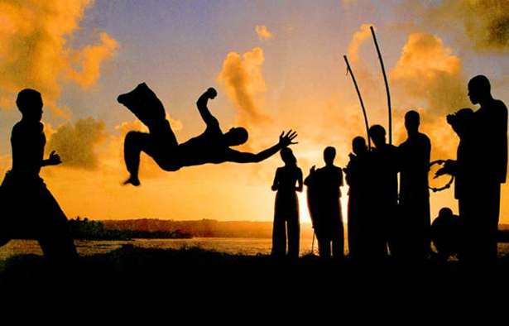
Η μουσική στις Αφρικάνικες χώρες
Σωτηρίου Χάρης
Τρούγκας Αλέξανδρος
Τρούγκας Γιάννης
Χασάπης Βασίλης

Slide 56
Λίγα λόγια για την ήπειρο
Η Αφρική είναι 3^{η} μεγαλύτερη ήπειρος στον κόσμο.
Αποτελείται από 54 ανεξάρτητα κράτη και βρίσκεται νότια της Ευρώπης και νοτιοανατολικά της Ασίας .
Ο πληθυσμός της είναι περίπου 1,2 δισεκατομμύρια σύμφωνα με μελέτες του 2016.
Η μεγαλύτερη χώρα σε πληθυσμό στην ήπειρο αυτήν είναι η Νιγηρία ενώ σε έκταση είναι η Αλγερία.

Slide 57
Το κλίμα της
Το κλίμα που επικρατεί στην Αφρική έχει διάφορες μορφές:
Το μεσογειακό κλίμα
Το κλίμα της ερήμου
Το θερμό και ξηρό
Το τροπικό
Το υποτροπικό

Slide 58
Η μουσική της Μαύρης Ηπείρου
Η Αφρικανική μουσική είναι για τους ανθρώπους της :
Κομμάτι της καθημερινότητας τους,
Η παραδοσιακή μουσική τους,
Τρόπος διδασκαλίας των παιδιών τους και
Έκφραση των συναισθημάτων.
Τέλος η μουσική αυτή επηρεάζει το ανθρώπινο πνεύμα .

Slide 59
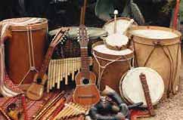
Τα μουσικά όργανα της Αφρικής
Τα μουσικά όργανα που χρησιμοποιούν είναι :
Τα μεμβρανόφωνα
Τα Ιδιόφωνα
Τα χορδόφωνα και
Τα αερόφωνα

Slide 60
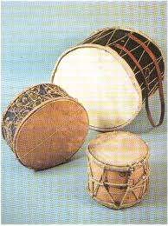
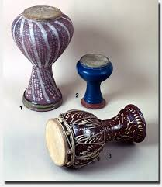
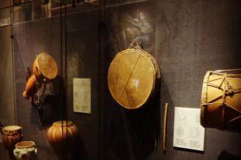
Τα μεμβρανόφωνα
Στα μεμβρανόφωνα ανήκουν όργανα που ο ήχος τους παράγεται κυρίως με κρούση της επιφάνειας του ηχογόνου μέρους δηλαδή της μεμβράνης , αλλά και με πιο ασυνήθιστους τρόπους όπως με την τριβή της μεμβράνης, με δόνηση χαλκιών ή άλλων μικρών αντικειμένων που βρίσκονται μέσα στο ηχείο κλπ.

Slide 61
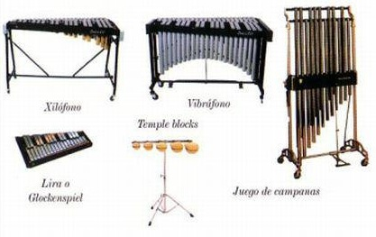
Tα ιδιόφωνα
Ιδιόφωνα ονομάζονται τα μουσικά όργανα, των οποίων η ηχοπαραγωγή οφείλεται στην δόνηση του σώματός τους. Τα ιδιόφωνα είναι κατασκευασμένα συνήθως από ξύλο, μέταλλο ή πέτρα, ενώ κατά κύριο λόγο δεν διαθέτουν χορδές ή μεμβράνες.

Slide 62
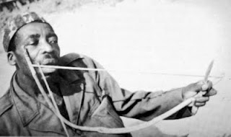
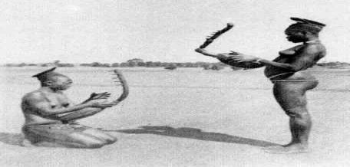
Τα χορδόφωνα
Σε αυτά τα όργανα ο ήχος παράγεται από παλμικές κινήσεις μίας ή περισσοτέρων χορδών που είναι τεντωμένες πάνω σε ένα ηχείο. Οι ταλαντώσεις των χορδών μεταδίδονται στο ηχείο, το οποίο καθώς πάλλεται κι αυτό, δυναμώνει και εμπλουτίζει τον παραγόμενο ήχο. Οι χορδές είναι συνήθως κατασκευασμένες από μέταλλο, πλαστικές ίνες ή έντερα ζώων, ενώ για το ηχείο χρησιμοποιείται κάποιο ελαστικό ανθεκτικό ξύλο.

Slide 63
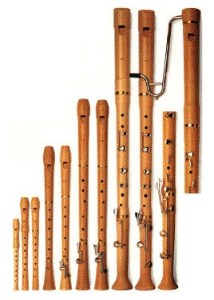
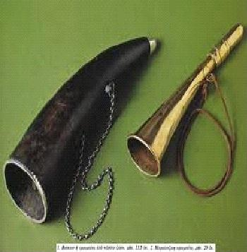
Τα αερόφωνα
Σε αυτά τα όργανα ο ήχος παράγεται καθώς πάλλεται ο αέρας που βρίσκεται μέσα στο σωλήνα του κάθε οργάνου.

Slide 64
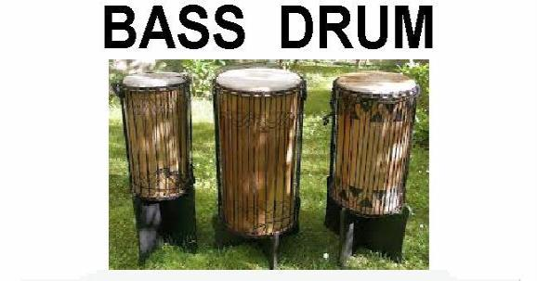
Τα χαρακτηριστικότερα μουσικά όργανα
Αρχικά , έχουμε τα bass drum, τα οποία είναι μεγάλα αφρικανικά τύμπανα με μεμβράνη στο πάνω μέρος και παίζονται είτε με το χέρια είτε με ειδικές ξύλινες λαβές (επικρουστήρες).

Slide 65
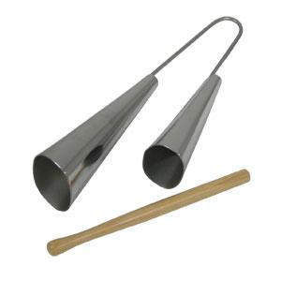
Τα Agogo
Τα agogo τα οποία είναι κρουστά μεταλλικά όργανα , τα οποία αποτελούνται από δύο διαφορετικού μήκουs μεταλλικέs κουδούνεs, κωνικού σχήματοs και παίζονται με έναν επικρουστήρα.

Slide 66
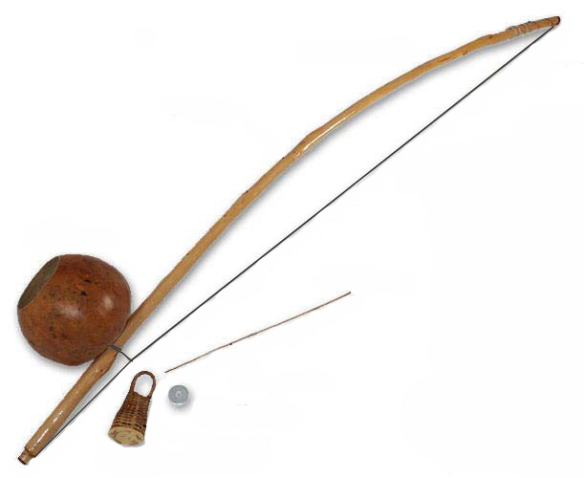
Τo berimbau
Το berimbau είναι κρουστό όργανο (σύρμα που κρούεται) της οικογένειας των χορδόφωνων και είναι αφρικάνικης προέλευσης. Έφτασε στην Βραζιλία, μέσω των Αφρικανών σκλάβων και έγινε ιδιαίτερα γνωστό μέσα από τις λαικές εκδηλώσεις όπως η samba de roda .

Slide 67
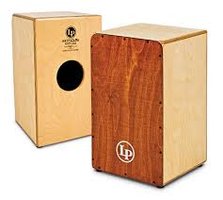
Τo cajon
Το cajón είναι ένα ξύλινο κρουστό μουσικό όργανο, αφρο-περουβιανής προέλευσης ,το οποίο μοιάζει με καρέκλα ή με κομμάτι έπιπλου και παίζεται με τα χέρια.

Slide 68
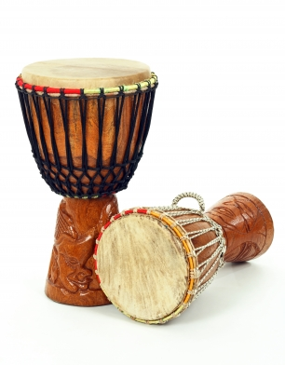
To Djembe
Το Djembe είναι ένα κρουστό μουσικό όργανο της Δυτικής Αφρικής .Το σώμα του είναι ξύλινο , παραδοσιακά πελεκημένο από έναν κορμό τροπικού δέντρου , με κυπελοειδές σχήμα. Αυτό το σχήμα του δίνει πολύ δυνατά μπάσσα χτυπήματα . Από τη μία πλευρά του έχει δέρμα κατσικιού ή μοσχαριού, που τεντώνεται με ένα σύστημα 3 σιδερένιων στεφανιών και ανθεκτικού σκοινιού .

Slide 69
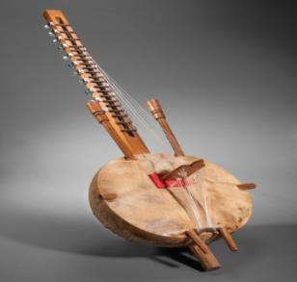
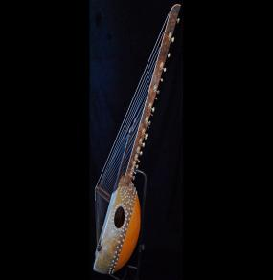
To kora
Το όργανο kora προέρχεται από την παράδοση των βασιλικών αυλών, διαθέτει 19 ή 21 χορδές, και εκτελείται μόνο από άνδρες επαγγελματίες μουσικούς.

Slide 70
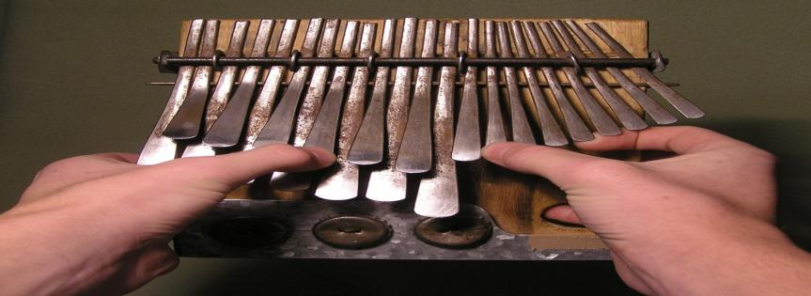
To Mbira
Το Mbira είναι ένα λαϊκό όργανο από την Αφρική που αποκαλείται πιάνο του αντίχειρα. Είναι χειροποίητο και αποτελείται από διάφορα μεταλλικά δόντια τα οποία συνδέονται με μια κολοκύθα ή ένα κομμάτι του ξύλου. Είναι μικρού μεγέθους και παίζεται με τον αντίχειρα.

Slide 71
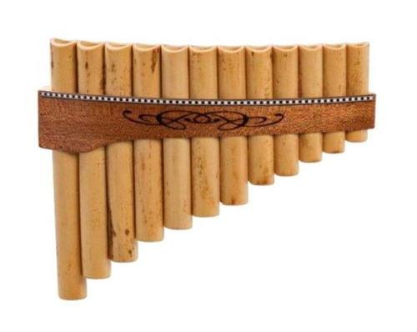
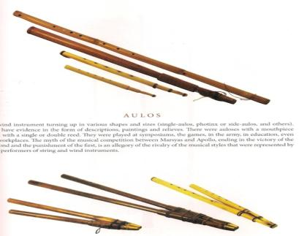
Oι Αυλοί
Οι Αυλοί (καλαμένιοι, ή από κέρατο αντιλόπης, απλοί ή αυλοί του Πάνα)

Slide 72
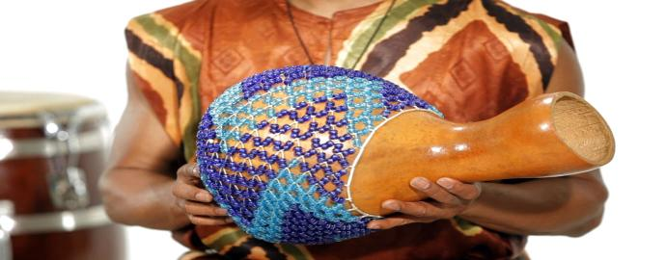
Το shekere
Το shekere είναι ένα κρουστό όργανο από την Αφρική . Αποτελείται από μια ξηρά κολοκύθα και από χάντρες που υφαίνονται σε έναν ιστό καλύπτοντας την κολοκύθα. Σε όλη την ήπειρο αποκαλείται διαφορετικά, όπως lilolo, axatse (Γκάνα), και chequere. Το shekere γίνεται από μικρές κολοκύθες. Η μορφή της κολοκύθας καθορίζει τον ήχο του οργάνου.

Slide 73
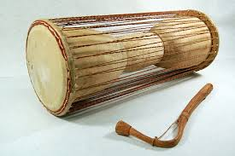
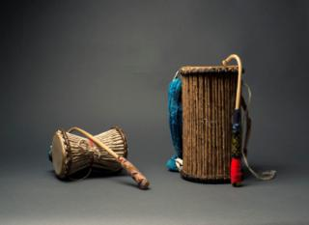
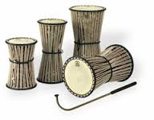
Talking drum
Τα τύμπανα που μιλούν (talking drum): Ο εκτελεστής τεντώνει ή χαλαρώνει τα σκοινιά που στερεώνουν τις μεμβράνες του τυμπάνου.

Slide 74
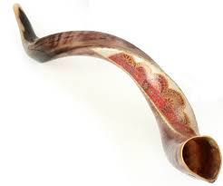
To african horn
Τo african horn το οποίο κατασκευάζεται από κέρατο αντιλόπης ή άλλου ζώου. Ο ήχος του μοιάζει με του ελέφαντα κι έχουμε διαφορετικό ήχο ανάλογα με το μέγεθος και το σχήμα του. Είναι από τα αρχαιότερα πνευστά .Στις μέρες μας κατασκευάζεται από πλαστικό.

Slide 75
Η μουσική των χωρών
Στη συνέχεια , θα δούμε τις μουσικές παραδόσεις , τα μουσικά ακούσματα και τα βασικά χαρακτηριστικά των χωρών από όλα τα μήκη και πλάτη της Αφρικής. Πιο συγκεκριμένα, οι χώρες αυτές είναι οι ακόλουθες :
Αλγερία
Σενεγάλη
Καμερούν
Κονγκό και
Αγκόλα

Slide 76
Η μουσική στην Αλγερία
Η μουσική παράδοση της Αλγερίας είναι πολύ πλούσια εξαιτίας των πολλών πολιτιστικών επιρροών που δέχτηκε η χώρα της Μεσογείου, ειδικότερα των Γάλλων κατακτητών . Έτσι γεννήθηκαν μουσικά είδη, όπως η μουσική ελ ασρί, η σαάμπι, η μουσική των κοινωνικών εκδηλώσεων καθώς και του κοινωνικού περιθωρίου.

Slide 77
Βασικά μουσικά χαρακτηριστικά της Σενεγάλης
Τα βασικότερα μουσικά χαρακτηριστικά της Σενεγαλέζικης μουσικής είναι:
Ο ρυθμός (συγκρινόμενος με του Δυτικού κόσμου), που αποτελεί ένα πολύπλοκο πλέγμα ρυθμικών σχημάτων
Η μουσική βασίζεται περισσότερο στον αυτοσχεδιασμό και λιγότερο στη σημειογραφία και
Η ποικιλία των κρουστών οργάνων είναι αξιοθαύμαστη

Slide 78
Η μουσική του Καμερούν
Το πιο γνωστό είδος μουσικής είναι η Μακόσσα,
η οποία είναι η πιο διαδεδομένη και δημοφιλής σε ολόκληρη την Αφρική και συνδυάζεται με τον επίσης πολύ γνωστό εκτός Καμερούν χορό Μπικούτσι .

Slide 79
Κονγκό
Η μουσική της Κένυας είναι πολύ διαφορετική, με πολλούς τύπους λαϊκής μουσικής, λόγω του γεγονότος πως συνυπάρχουν 40 διαφορετικές γλώσσες μέσα στην ίδια χώρα.
Τα είδη της μουσικής είναι οι :
reggae
Rock and roll και
funk

Slide 80
H μουσική της Αγκόλας
Η παραδοσιακή μουσική αποτελεί κράμα των στοιχείων των Πορτογάλων αλλά και των αυτοχθόνων της χώρας. Ενδεικτικά, παρατηρούνται ομοιότητες στη μουσική της Βραζιλίας με της Αγκόλας, καθώς και η πρώτη ήταν πορτογαλική αποικία. Η Λουάντα, η οποία είναι η πρωτεύουσα της Αγκόλας, είναι ονομαστή για τα καρναβάλια της τα οποία συνοδεύονται από μουσικές και χορευτικές εκδηλώσεις.
Περιεχόμενα

Slide 81
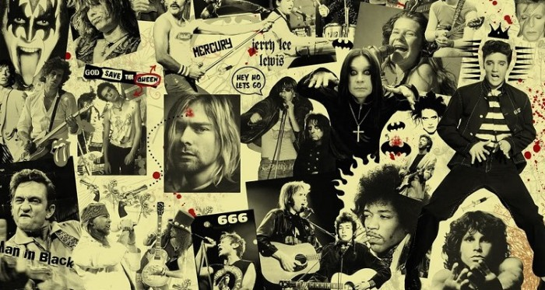
Η Ιστορία της rock μουσικής
Εγγλέζος Χρήστος
Φράγκος Πέτρος
Χασανάι Αουρέλ
Χατζηράι Μαριος

Slide 82
Περιεχόμενο
Από 40’s μέχρι και σήμερα
Μεγάλες υποκατηγορίες της ροκ
Ροκ στην Ελλάδα
Μεγάλα συγκροτήματα και πρόσωπα

Slide 83
Εισαγωγή
Η rock μουσική είναι ένα απ τα πιο γνωστά μουσικά ειδή ,έχει επιβιώσει πολλές δεκαετίες περνώντας από γενιά σε γενιά (από το 1940 μέχρι και σήμερα).
Μέσα στα χρόνια άρχισαν να εμφανίζονται χιλιάδες υποκατηγορίες που διαφέρουν αρκετά μεταξύ τους.

Slide 84
1940-50 και η αρχή της ροκ
Η αρχική μορφή της ροκ ήταν η rock n roll. Την πρώτη της εμφάνιση την έκανε στα τέλη του 1940 αλλά άνθησε στα μέσα της δεκαετίας του 50. Ο όρος rock n roll χρησιμοποιήθηκε από τον Άλαν Φρίντ για να περιγράψει το μίγμα μπλούζ και κάντρι που έπαιζε στο ραδιόφωνο.
Η rock n roll ήταν γνωστή για την απλοϊκότητα και την ενεργητικότητα της. Τα πιο χαρακτηριστικά όργανα του είδους είναι η ηλεκτρική κιθάρα, τα ντραμς, μπάσο, το πιάνο και σε μερικές περιπτώσεις κάποια πνευστά.
Δημοφιλείς καλλιτέχνες αυτού του είδους μουσικής είναι οι εξής:Bill Haley, Little Richard, Chuck Berry και Elvis Presley.

Slide 85
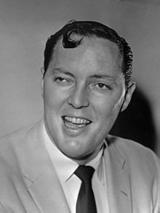
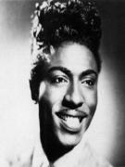
Bill Haley: Γεννήθηκε 6 Ιουλίου 1925, ήταν Αμερικάνος τραγουδιστής και τραγουδοποιός . Ήταν επικεφαλής του συγκροτήματος “Bill Haley & His Comets” και ο πρώτος ερμηνευτής του “Rock Around the Clock” ένα από τα δημοφιλέστερα τραγούδια εκείνης της εποχής.
Little Richard: Γεννήθηκε 5 Δεκεμβρίου 1932, ήταν Αμερικάνος μουσικός, τραγουδιστής και συνθέτης. Μεγάλη επιτυχία γνώρισε το 1950 και μέσα στα χρόνια έχει υπάρξει μεγάλη επιρροή για ροκ μουσικούς. Δύο από τα πιο γνωστά κομμάτια του είναι το “Tutti Frutti” και το “Long Tall Sally”.
Chuck Berry:Γεννήθηκε 18 Οκτωβρίου 1926, ήταν Αμερικάνος και ήταν ένας από τους σπουδαιότερους μουσικούς της Rock n roll. Ήταν γνωστός στο ταλέντο του στην ηλεκτρική κιθάρα . Ένα από τα πιο γνωστά του κομμάτια είναι το “Roll Over Beethoven”.

Slide 86
Elvis Presley-O βασιλιάς της Rock n roll
Ο Έλβις ήταν ένας από τους πιο επιτυχημένους καλλιτέχνες όλων των εποχών . Γεννήθηκε στις 8 Ιανουαρίου 1935 στο Τουπέλο του Μισισίπι . Ήταν γνωστός με το προσωνύμιο “Βασιλιάς της rock n roll”.
Γνωστός για την φωνή του, την ικανότητα του στην κιθάρα και το χαρακτηριστικό του στυλ.
Μέσα στα χρόνια που δούλεψε ως μουσικός κατάφερε να κυκλοφορήσει 75 album συνολικά, υπολογίζεται ότι μέχρι σήμερα έχουν πουληθεί πάνω δισεκατομμύριο αντίτυπα, περισσότερα από κάθε άλλο καλλιτέχνη.
Στην ηλικία των 36 ετών τιμήθηκε με βραβείο Grammy για το σύνολο της καριέρας του.
Δύο απ τα πιο γνωστά κομμάτια του είναι το “Can’t help falling in love” “Jailhouse rock”.
Εκτός από την καριέρα του στη μουσική, ο Elvis είχε εμφανιστεί σε 33 κινηματογραφικές ταινίες.
Τέλος έφυγε από τη ζωή το 1977 σε ηλικία 42 ετών.

Slide 87
1960’s
Η δεκαετία του 1960 ήταν μια από τις πιο πρωτοποριακές και σημαντικές για αυτό το είδος μουσικής. Τεράστια γκάμα από νέα μεγάλα ονόματα όπως οι Beatles, οι Rolling Stones και οι Pink Floyd άρχισαν να εμφανίζονται στη ροκ σκηνή ειδικά σε περιοχές όπως τη Βρετανία. Χαρακτηριστικές υποκατηγορίες που άρχισαν να υπάρχουν αυτή τη δεκαετία αποτελούν το Britpop, Surf rock, folk rock και τέλος garage rock.

Slide 88
Rolling Stones:Η δεύτερη μεγαλύτερη μπάντα αυτής της δεκαετίας μετά τους Beatles .Το ύφος τους βασίζεται στη Rock n Roll.Αποτελείται από τους Μπράιαν Τζόουνς , Μικ Τζάγκερ , Κιθ Ρίτσαρντς, Ιαν Στιούαρτ , Τσαρλι Γουατς και ο Μπιλ Γουαιμαν . Δημιουργήθηκαν το 1962 και συνεχίζουν να βγάζουν κομμάτια μέχρι και σήμερα. Τα πιο γνωστά κομμάτια τους αποτελούνε το “I Can’t get no Satisfaction”, “Paint it ,black” και “Sympathy of the Devil”.
Pink Floyd:Η Τρίτη μεγαλύτερη μπάντα αυτής της δεκαετίας. Τα μέλη της είναι οι Σιντ Μπαρετ, Ρότζερ Γουάτερς, Ντέιβιντ Γκίλμορ, Νικ Μέισον , Ρίτσαρντ Ράιτ. Ιδρύθηκαν το 1965 και η τελευταία τους παρουσία έγινε το 2014.Γνώστα κομμάτια τους είναι το “ Wish you were here” “ Another brick in the wall” και “Comfortably numb”.
The Doors: Άλλη μια αξιοσημείωτη μπάντα της δεκαετίας αυτής. Δημιουργήθηκαν το 1965 στο LA από τους Τζιμ Μορισον, Τζον Ντενσμορ, Ρει Μανζαρεκ και Ρόμπι Κρίγκερ. Σταμάτησαν να βγάζουν κομμάτια το 1973. Ο Τζιμ Μορισον έφυγε από τη ζωή το 1971 στο Παρίσι. Τα πιο γνωστά κομμάτια τους είναι το “Riders on the Storm”,” People are Strange” και “Touch me”.

Slide 89
The Beatles-Η μεγαλύτερη μπάντα όλων των εποχών
Οι Beatles ήταν παγκοσμίως φήμης αγγλικό ροκ συγκρότημα από την Λίβερπουλ. Ιδρύθηκαν το 1960.Τραγουδιστής και κιθαρίστας ο γνωστός Τζον Λενον , δεύτερη φωνή και μπάσο Πωλ ΜακΚαρτνευ και επίσης στην κιθάρα Τζωρτζ Χαρισον και τέλος στα ντραμς ο Ρινγκο Σταρ. Σε όλη την καριέρα τους έχουνε κερδίσει 10 βραβεία Γκραμυ και ένα βραβείο οσκαρ για καλύτερη μουσική επένδυση . Εχουνε πουλήσει πάνω από 600 εκατομμύρια αντίτυπα συνολικά παγκόσμιος και έχουν εκδώσει 11 άλμπουμ . Σταμάτησαν να συνεργάζονται το 1970 .Τα ποια γνωστά κομμάτια τους ήταν “I want to hold your Hand ”,” Come together “ και το “ She Loves You”.

Slide 90
1970 και η αρχή της punk rock
Την δεκαετία του 1970 άρχισαν να εμφανίζονται πολλές μεγάλες υποκατηγορίες της rockμε την μεγαλύτερη από αυτές να είναι η punk rock η όποια από τότε έχει συνεχιστεί μέχρι και στις μέρες μας . Οι ρίζες της punk rock βρίσκονται στην garage rock που αναφέραμε στην προηγούμενη δεκαετία. Εκτός από τις μπάντες που βρεθήκαν κάτω από την κατηγορία της punk rock μπάντες όπως οι Deep Purple συνέχισαν αυτό που άρχισαν οι προγενέστερες μπάντες με την δημιουργία υποκατηγοριών όπως η hard rock.

Slide 91
Το κίνημα της punk rock
Sex Pistols: Το γκρουπ ιδρύθηκε το 1975 και διαλυθήκαν 3 χρόνια μετά . Ήταν η μπάντα που έφερε την punk rock στο φώς και μετατρέποντας την σε ένα νέο είδος μόδας. Τα μέλη τις μπάντας ήταν ο Johnny Rotten στα φωνητικά , ο Sid Vicious στο μπάσο , ο Paul Cook στα ντραμς και πολλοί άλλοι. Τα πιο γνωστά κομμάτια τους είναι: “God save the queen”, “Anarchy in the U.K.” και “Holidays in the sun”.
Ramones:Δημιουργήθηκαν στο Κουίνς της Νέα Υόρκης το 1974. Αποτελούνταν από τους: Joey, Johnny, Dee Dee και Tommy. Παρόλο που δεν είχαν καμία συγγένεια μεταξύ τους υιοθέτησαν όλοι το επίθετο Ramones. Τα πιο γνωστά κομμάτια τους είναι “Blitzkrieg bop”, “ I wanna be sedated” και “the kkk took my baby”.
The Clash : Η μπάντα ιδρύθηκε το 1967 και αποτελείτε από τους Joe Strummer, Mick Jones, Paul Simonon και Nicky Headon. Παρόλο που δεν έγιναν όσο γνωστοί όσο οι δύο προηγούμενες μπάντες, έπαιξαν μεγάλο ρόλο στο κίνημα και άφησαν μεγάλο σημάδι στις επόμενες γενιές .Γνωστά κομμάτια τους είναι : “Should I Stay or Should I Go” και “Rock the Casbah”.

Slide 92
Hard Rock το 70’
Οι Deep Purple είναι ένα αγγλικό hard rock συγκρότημα και ένα από τα πιο σημαντικά της κατηγορίας του .Ιδρύθηκε στο Χέρτφορντσαϊρ το 1968. Αποτελείται από τους Ian Gillan, Roger Glover, Ian Paice, Steve Morse και Don Airey. Τα πιο γνωστά κομμάτια τους αποτελούν το “Smoke On The Water” και “Highway Star”.
Black Sabbath: Άλλο ένα βρετανικό συγκρότημα Hard Rock το οποίο έδωσε μαζί με τους Led Zeppelin τις βάσεις για την δημιουργία της heavy metal (πολλοί τους κατατάσσουν σε αυτή τη κατηγορία) Τα μέλη της (Οζι Όσμπορν, Τόνι Αϊόμι και Γκίζερ Μπάτλερ μετά από μεγάλη επιτυχία στη δεκαετία χωρίζονται και επανέρχονται το 1997 με το album τους Reunion.
Led Zeppelin: παρόλο που είχαν ρίζες στην αγγλική μπλουζ σκηνή βρέθηκαν υπό την κατηγορία της Hard Rock και ήταν μεγάλο κομμάτι της αρχικής Heavy metal σκηνής.Τα μέλη της ήταντο οι Jimmy Page, Robert Plant,John Paul Jones και John Bohnam.Με κομμάτια όπως το πασίγνωστο “stairway To heaven” και το “whola Lotta love” έχουν μείνει στην ιστορία ως μια από τις καλύτερες μπάντες του είδους τους.

Slide 93
1980
Από το 1980 μέχρι το 1990 βλέπουμε την μεγαλύτερη ποικιλία σε είδη της ροκ από τις δεκαετίες για τις οποίες έχουμε μιλήσει μέχρι στιγμής.
Η μέταλ η οποία είχε κάνει την πρώτη της εμφάνιση την προηγούμενη δεκαετία φτάνει την χρυσή εποχή της με την δημιουργία μπαντών όπως τους Metallica, τους Iron Maiden, τους Judas Priest και τους Motorhead με την Speed Metal.
Η πανκ ροκ δεν είδε μεγάλη πρόοδο μέχρι την επόμενη δεκαετία. Υπήρξαν μπάντες όπως οι Queen όμως οι οποίες επιχείρησαν να γυρίσουν στο πιο απαλό ύφος της ροκ που βλέπουμε στα πρώτα χρόνια της δημιουργόντας κάτι τελείως καινούργιο.

Slide 94
Η "Χρυσή" Εποχή της Μέταλ
Το 1980 θεωρείται από πολλούς η καλύτερη δισκογραφικά χρονιά του heavy metal. Μερικές από τις πολυάριθμες κυκλοφορίες εκείνης της χρονιάς είναι τα "British Steel" των Judas Priest, το ντεμπούτο των Iron Maiden, το "Back In Black" των AC/DC, το "Ace of Spades" των Motörhead, το "Heaven and Hell" των Black Sabbath, τα "Wheels of Steel" και "Strong Arm of the Law" των Saxon. Παράλληλα, ένα νέο κύμα που ονομάστηκε N.W.O.B.H.M (New Wave of British Heavy Metal), δηλαδή Νέο Κύμα Βρετανικού Heavy Metal, εμφανίστηκε και έπαιξε καθοριστικό ρόλο στη δημιουργία νέων υποκατηγοριών. Ορισμένες από τις μπάντες του νέου κύματος ήταν οι Saxon, οι Judas Priest, οι Iron Maiden, οι Motörhead, οι Def Leppard, οι Diamond Head και οι Venom. Ιδιαίτερα οι τελευταίοι θεωρούνται η κυριότερη έμπνευση για τη δημιουργία τουThrash Metal στα μέσα της δεκαετίας, ενώ ο δεύτερος δίσκος τους με τίτλο "Black Metal" έδωσε το όνομά του σε μια ολόκληρη υποκατηγορία του heavy metal που δημιουργήθηκε αργότερα.

Slide 95
Η "Χρυσή" Εποχή της Μέταλ (pt2)
Η γέννηση του Thrash Metal έγινε με την κυκλοφορία δίσκων που σήμερα θεωρούνται κλασικοί, όπως το "Kill 'Em All" των Metallica το 1983, το "Show No Mercy" των Slayer της ίδιας χρονιάς. Το thrash metal, αν και αρχικά αποτελούσε ακραίο είδος του heavy metal, σύντομα έγινε εμπορικό. Οι δίσκοι "Ride the Lightning" και "Master of Puppets" των Metallica, το "Reign in Blood" των Slayer, τα "Spreading the Disease" και "Among the Living" των Anthrax είναι μόνο μερικοί thrash metal δίσκοι της δεκαετίας που θεωρούνται κλασικοί για όλο το heavy metal. Κύριες επιρροές των thrash metal συγκροτημάτων ήταν οι Venom, οι Diamond Head, οι Motörhead, οι Saxon και punk rock συγκροτήματα, όπως οι Sex Pistols και οι Ramones.

Slide 96
Queen
Οι Queen είναι μια βρετανική μπάντα η οποία παρόλο που φημίζεται για τον ξεχωριστό ήχο της, βρίσκεται υπο την κατηγορία της ροκ. Αυτό κυρίως οφείλεται στο γεγονός ότι στα πρώτα χρόνια τους ήταν εμφανή η έμπνευση τους απο την glam και progressive rock ,με τον καιρό όμως το συγκρότημα πρόσθεε στη μουσικη του διαφορα κινοτόμα στοιχεία απο την φανκ , την ηλεκτρονική μουσικη και την βαουντβιλ. Τα τέσσερα μέλη της μπάντας ήταν οι : Roger Tailor, Brian May, John Deacon και τέλος ο θρυλικός Freddie Mercury, γνωστός για το στύλ του και την ξεχωριστή φωνή του.Τα κομμάτια της μπάντας εχουν αγαπηθεί απο πολλές γενιές και ο θάνατος του Freddie το 1991 απο aids είχε φέρει τεράστια δυσαρέσκεια στη σκηνή της ροκ μουσικής για πολύ καιρό. Γνωστά κομμάτια τους αποτελούν το "Bohemian Rhapsody", "I Want To Break Free" και "Under Pressure".

Slide 97
1990
Αυτή την δεκαετία παρατηρούμε μια τεράστια γκάμα νέων ειδών της ροκ, ο κόσμος είχε αρχίσει να δοκιμάζει και να δημιουργεί νέα πράγματα με τα εργαλεία που τους είχαν δωθεί.
Μεγάλη επιστροφή κάνει η punk rock με το ύφος της αυτή τη φορά να στρέφεται λίγό προς την pop, χαρακτήριστηκά συγκροτήματα της δέυτερης γενίας της punk rock είναι οι blink-182, οι Green Day και οι The Offspring. Διακρίνεται επίσης η δημιουργία της grunge η οποία έμοιαζε πολύ με την punk τα πρώτα χρόνια της και έκφραζε ιδέες κυρίως αναρχικές και γενικά ενάντιας το συνηθισμένο. Κάτω από την κατηγορία grunge διακρίνουμε μπάντες όπως Alice in Chains, Pearl Jam και τους πασίγνωστους Nirvana.

Slide 98
Λίγα Λόγια για τους Nirvana
Η μπάντα διαμορφώθηκε το 1987 απο τους Krist Novoselic, Kurt Cobain και Dave Grohl ο οποίος εντάθηκε το 1990. Το συγκρότημα ήταν γνωστό για το ότι δεν τους ένοιαζε η εμφάνιση τους καιι πολλές φορες γελοιοποιούσαν τους εαυτούς τους ζωντανά. Με την μουσική τους πέρασαν πολλές πρωτόγνωρες ιδεές σε εκείνη την γενία εφήβων και προκάλεσαν πνέθμα αντίστασης σε πράγματα που δεν ήταν σωστά.
Μετα απο 4 album η μπάντα διαλύθηκε το 1994 μετά την αυτοκτονία του Kurt. Γνωστά κομμάτια τους είναι : "Smells like teen spirit" "heart-shaped box" και "come as you are".

Slide 99
2000-Σήμερα
Τέλος η ροκ σκηνή τις δύο τελευταίες δεκαετίες αυτό που έχει επιχηρίσει είναι να στραφεί σε μεγαλύτερο κοινό χρησιμοπιόντας στοιχεία από την ποπ μουσική. Πολλές μπάντες υπό την κατηγορία punk rock συνεχίζουν τη καριέρα τους. Μεγάλη ανάπτυξη συναντά επίσης η alternative rock.
Κάποιες μπάντες οι οποίες έχουν μαζέψει πολλούς fans τα τελευταία χρόνια είναι οι Fall Out Boy, οι Arctic Monkeys, οι Twenty One Pilots και τέλος με μια πιο βαρία κατηγορία της ροκ οι Linkin Park.

Slide 100
H ROCK ΜΟΥΣΙΚΗ ΣΤΗΝ ΕΛΛΑΔΑ(pt.1)
Την εποχή που η ροκ είχε εξαπλωθεί σε όλο τον κόσµο, στην Ελλάδα την δεκαετία του 1950-1960 άρχιζαν να εµφανίζονται τα πρώτα ελληνικά ροκ συγκροτήµατα κυρίως στην Αθήνα και στη Θεσσαλονίκη.

Slide 101
H ROCK ΜΟΥΣΙΚΗ ΣΤΗΝ ΕΛΛΑΔΑ(pt.2)
Στις αρχές της δεκαετίας του 1960 εµφανίζονται συγκροτήµατα όπως τους Forminx µε τον Βαγγέλη Παπαθανασίου. Ανάµεσα στα αξιολογότερα συγκροτήµατα της εποχής ήταν και οι Idols, οι Olimpians, οι MGC, οι Blue Birds, οι The Charms, οι Teenagers, οι Vikinks.
Στη δεκαετία του 1970 το ελληνικό ροκ κορυφώθηκε. Η χούντα και η λογοκρισία δεν σταµάτησε την εξέλιξη της ελληνικής ροκ µουσικής. Τότε δηµιουργούνται οι Σωκράτες µε ίσως τον καλύτερο Έλληνα κιθαρίστα, τον Νίκο Σπαθά. Στην συνέχεια δηµιουργούνται οι Πελοµα Μποκιού, οι Νοστράδαµος, οι Πολλ, οι Σπυριδούλα και πολλοί άλλοι. Ένας από τους σηµαντικότερους καλλιτέχνες της εποχής ήταν ο Παύλος Σιδηρόπουλος, ο οποίος κατόρθωσε να συγχωνεύσει τη ροκ µε το ελληνικό στοιχείο, έτσι δηµιούργησε το γκρουπ Σπυριδούλα και ηχογραφεί τον σηµαντικότερο ίσως δίσκο της ελληνικής ρόκ ''ΦΛΟΥ''.

Slide 102
H ROCK ΜΟΥΣΙΚΗ ΣΤΗΝ ΕΛΛΑΔΑ(pt.3)
Στις αρχές του 1980 υπάρχει µουσικός εµπλουτισµός. Ένα παράδειγµα αυτής της εποχής ήταν οι ''Μουσικές Ταξιαρχίες'' µε τον Τζίµη Πανούση. Το περιεχόµενο της µπάντας είχε χιουµοριστική και ελαφρά σατιρική διάθεση. Το συγκρότηµα έπαιζε µουσική µε πλούσιο περιεχόµενο, ένα µείγµα πολλών επιρροών όπως η reggae και funk .Ο Παύλος Σιδηρόπουλος συνέχισε σχηµατίζοντας το συγκρότηµα οι ''Απροσάρµοστοι'‘.
Στις αρχές του 1981 σχηµατίζεται µία νέα µπάντα οι ΄΄Φατµε΄΄ µε τον Νίκο Πορτοκάλογλου. Την εποχή εκείνη εµφανίζεται και ο Βασίλης Παπακωνσταντίνου ο οποίος ξεκινώντας από το πολιτικό τραγούδι έγινε ίσως ο κυριότερος καλλιτέχνης της ροκ µπαλάντας στην Ελλάδα, οι ροκ µπαλάντες του τραγουδιούνται ακόµη και από τις νεότερες γενιές όπως Ο Κουρσάρος, Σ΄ ακολουθώ κ.α. ∆ύο τραγουδοποιοί οι οποίοι έφυγαν νωρίς ήταν ο Σιδηρόπουλος και ο Άσιµος.

Slide 103
H ROCK ΜΟΥΣΙΚΗ ΣΤΗΝ ΕΛΛΑΔΑ(pt.4)
Κατά την διάρκεια της δεκαετίας το 1980 εµφανίστηκε ένα συγκρότηµα που λέγεται The last drive, των οποίων οι επιδόσεις επηρέασαν τόσο στην Ελλάδα όσο και στο εξωτερικό.
Το 1985 ήταν η µεγάλη γέννηση του σύγχρονου ελληνικού ροκ όπως είναι γνωστό και σήµερα και αυτό χάρη σε συγκροτήµατα από την Θεσσαλονίκη, όπως οι ''Τρύπες'' που εµφανίστηκαν το 1983 µε τραγούδια φορτισµένα και επηρεασµένα από την µετά-punk ατµόσφαιρα της εποχής και την έντονη τότε ζωή της Ελλάδας.
Σιγά-σιγά τα τραγούδια τους άρχισαν να αποκτούν ιδιαίτερο ύφος και το 1987 ηχογραφούν τον πρώτο τους δίσκο ''Πάρτυ στον 13ο''και ακολουθούν και άλλα. Το 1987 δηµιουργείται ένα νέο συγκρότηµα' 'Μωρά στη φωτιά'' µε ένα συνδυασµό new wave και punk .

Slide 104
H ROCK ΜΟΥΣΙΚΗ ΣΤΗΝ ΕΛΛΑΔΑ(pt.5)
Τη δεκαετία του 90' εµφανίστηκαν τα ''Ξύλινα Σπαθιά'' µε τον Παύλο Παυλίδη, και κάνουν δυναµικό ξεκίνηµα στην δισκογραφική σκηνή µε έναν δίσκο που κάνει φοβερή εντύπωση. Ήταν προσιτοί προς το κοινό τόσο για την ζωντάνια των στίχων όσο και για τους µουσικούς ρυθµούς τους. Με το τραγούδι ''Λιωµένο Παγωτό'' τα Ξύλινα Σπαθιά γίνονται γνωστά παντού. Άλλα συγκροτήµατα που ακολούθησαν ήταν οι ''Μάσκες'', ''∆ιάφανα Κρίνα'', ''Ενδελέχεια'', ''Πυξ Λαξ'', ''Αδερφοί Κατσιµίχα'', ''Υπόγεια Ρεύµατα'', ''Ρόδες'' κ.α..
Περιεχόμενα

Slide 105
Νεανικά Ακούσματα
Σκοπελίτης Κώστας
Σταμπουλίδου Χαρά
Στρατής Λεονάρδος
Χαριτίδης Χάρης

Slide 106
ΝΕΑΝΙΚΑ ΑΚΟΥΣΜΑΤΑ
Η μουσική είναι η τέχνη που βασίζεται στην οργάνωση ήχων, με σκοπό την εκτέλεση ενός μουσικού έργου. Επίσης, βασίζεται στο σύνολο ήχων από τον οποίο δημιουργείται ένα μουσικό κομμάτι.

Slide 107
Ηλεκτρονική μουσική
Η ηλεκτρονική μουσική είναι είδος μουσικής το οποίο χρησιμοποιεί ηλεκτρονικά μουσικά όργανα και γενικότερα ηλεκτρονική μουσική τεχνολογία για την παραγωγή της. Οι πρώτοι πειραματισμοί εμφανίστηκαν στα τέλη του 19ου αιώνα, ενώ στα τέλη του 20ού έγινε η κυρίαρχη μορφή μουσικής.

Slide 108
Η αρχή της ηλεκτρονικής μουσικής
Οι πρώτες ηλεκτρονικές συσκευές αναπτύχθηκαν στο τέλος του 19^{ου} αιώνα. Αργότερα, το 1920-1930 άρχισαν να παρουσιάζονται οι πρώτες μουσικές συνθέσεις. Το 1940 άρχισαν οι πειραματισμοί με τις μαγνητοφωνήσεις των μελωδιών, αλλάζοντας την ταχύτητα περιστροφής των κυλίνδρων της κασέτας και επιταχύνοντας ή μειώνοντας την συχνότητα της μουσικής αλλά και τη φορά της.

Slide 109
Μέρος 2
Η πρώτη φορά που παράχθηκε μουσική αποκλειστικά με ηλεκτρονικά μέσα ήταν στην Γερμανία το 1953, ενώ ακολούθησαν και συνθέσεις στην Ιαπωνία και τις Ηνωμένες Πολιτείες και στην Αυστραλία

Slide 110
Αύξηση της δημοτικότητας
1960: οι πρώτες ηλεκτρονικές συσκευές που εμφανίστηκαν στην Αμερική και Ευρώπη
1970: οι ηλεκτρονικές μελωδίες που εμφανίζονται πιο συχνά στην ποπ μουσική με την εμφάνιση των μουσικών ειδών όπως η disco και η krautrock.
1980: η ηλεκτρονική μουσική εμφανίζεται στα τραγούδια ποπ, κυρίως με την χρήση πλήκτρων

Slide 111
Είδη ηλεκτρονικής μουσικής
Με την πάροδο του χρόνου, τα είδη της ηλεκτρονικής μουσικής διασπάστηκαν σε διάφορες γκάμες, όπως:
techno
acid jazz
trance
drum n bass
house

Slide 112
techno
Techno είναι μια μορφή ηλεκτρονικής χορευτικής μουσικής που προέκυψε στο Ντιτρόιτ, Μίτσιγκαν, στις Ηνωμένες Πολιτείες κατά τη διάρκεια τα μέσα της δεκαετίας του 1980. Η πρώτη καταγεγραμμένη χρήση της λέξης techno σε σχέση με ένα συγκεκριμένο είδος μουσικής ήταν το 1988. Πολλές μορφές της techno υπάρχουν τώρα, αλλά Detroit techno θεωρείται ως το θεμέλιο πάνω στο οποίο έχουν χτιστεί ένας αριθμός subgenres. Βίντεο

Slide 113
acid jazz
Η acid jazz, γνωστή και ως club jazz, είναι ένα μουσικό είδος που περιλαμβάνει στοιχεία από jazz, soul, funk και disco. Ανακαλύφθηκε στο Λονδίνο στα μέσα του 1980 και εξαπλώθηκε στην Ηνωμένες πολιτείες, στην Ιαπωνία, στην Ανατολική Ευρώπη και στη Βραζιλία.

Slide 114
trance
Η μουσική Trance είναι ένα είδος ηλεκτρονικής μουσικής. Ως όνομα ξεκίνησε το 1990 αλλά ουσιαστικά υπήρχαν μουσικοί παλιότερα που συνέθεταν μια πρώιμη μορφή της. Ξεκίνησε στην Γερμανία και στην Ολλανδία και αργότερα σε διάφορες άλλες χώρες της Ευρώπης ως Rave μουσική προτού φτάσει στην Αμερική. Βίντεο

Slide 115
drum n bass
drum n bass αναδείχτηκε στην Αγγλία στις αρχές της δεκαετίας του 1990. Αναγνωρίζεται από τους πιο γρήγορους ρυθμούς με ισχυρά μπάσα. Βίντεο

Slide 116
house
Από την disco μουσική στην δεκαετία του ΄80 αναπτύχθηκε ένα νέο πρωτοποριακό είδος μουσικής που αναγνωρίστηκε ως House. Δημιουργήθηκε από Djs και μουσικούς παραγωγούς στο Σικάγο το 1980. Γρήγορα εξαπλώθηκε και σε άλλες αμερικανικές πόλεις όπως το Ντιτρόιτ, Νέα Υόρκη, Βαλτιμόρη, και Newark. Βίντεο

Slide 117
Προέλευση όρου house
Υπάρχουν πολλές απόψεις για την προέλευση του ονόματος house.Η επικρατέστερη είναι ότι προσήλθε από το πιο δημοφιλές κλαμπ του Σικάγο της δεκαετίας του΄70( the warehouse ).Ήταν η μουσική για εκείνους που ήθελαν κάτι παραπάνω από την συνηθισμένη μουσική των club και του ραδιοφώνου. Είναι ουσιαστικά μια εξέλιξη της disco με ενίσχυση σύγχρονων μουσικών τεχνικών – bass drum, electronic synthesizer baseline, electronic drums, effects, funk and pop samples και ενισχυμένα

Slide 118
Μέρος 2
H house παιζόταν παντού σε όλα τα πάρτι και έκρυβαν κοινωνικοπολιτικά μηνύματα(gay,αποκλεισμός μαύρων κ.α.). Η house ένωσε λευκούς, έγχρωμους και ομοφυλόφιλους σε μια εποχή που γίνονταν φυλετικές και ρατσιστικές διακρίσεις.

Slide 119
Tomorrowland
Το Tomorrowland είναι το μεγαλύτερο φεστιβάλ ηλεκτρονικής μουσικής που έχει προέλευση το Βέλγιο. προσφέρει μια ευρύτητα μουσικών ειδών εντός των πλαισίων της ηλεκτρονικής μουσικής. Από το 2005, λαμβάνει χώρα κάθε καλοκαίρι στην τοποθεσία Schorre Boom, με παγκοσμίου φήμης DJs όπως οι Armin Van Buuren David Guetta Ferry Cosrten και Bob Sinclar να το έχουν τιμήσει με την παρουσία τους.

Slide 120
Dimitri Vegas-Like Mike & Hardwell
Dimitri Vegas-Like Mike είναι οι νούμερο ένα Dj΄s σε όλο τον κόσμο. Είναι ένα μουσικό βελγικό δίδυμο με ελληνικές ρίζες. Ο Dimitri Vegas γεννήθηκε το 1982 και ξεκίνησε την ενασχόληση με το επάγγελμα του DJ στην ηλικία των 14 ετών.
O Hardwell γεννήθηκε τον Ιανουάριο του 1988 στην Breda της Ολλανδίας. Από μικρός έπαιζε πιάνο και επηρεασμένος από μεγάλους Dj όπως ο tiesto και ο Armin van Buuren .Στα δώδεκα του χρόνια έπαιξε στο πάρτι ενός φίλου του και από κει πήρε και το παρατσούκλι Hardwell. Στα δεκατέσσερα του χρόνια υπέγραψε το πρώτο του συμβόλαιο

Slide 121
Martin Garrix & Αfrojack
O Martin Garrix ή αλλιώς Μάρταϊν Γκάριτσεν γεννήθηκε στην Ολλανδία το 1996 και έχει ηλικία των 20 ετών. Αποφάσισε να γίνει Dj μετά από την εμφάνιση του Tiësto στους Ολυμπιακούς αγώνες του 2004”.
Afrojack ή αλλιώς Nick van de Wall είναι ένας από τους μεγαλύτερους Djs στον κόσμο. Γεννήθηκε στην Ολλανδία το 1987 και έχει ηλικία 29 ετών. Στην ηλικία των 14 άρχιζε να παίζει σε γνωστά clubs στην Ολλανδία.

Slide 122
Ραπ μουσική
Η ραπ είναι κυρίως αφροαμερικανικό μουσικό είδος που ξεκίνησε να γνωρίζει άνθιση στα τέλη της δεκαετίας του 1970. Έχει τις ρίζες της στην αφρικανική μουσική την οποίαν έφεραν με τη βίαιη εκδούλευση και μετέπειτα μετακίνηση τους οι μαύροι στην Αμερική. Ετυμολογικά η λέξη "rap" σημαίνει "χτυπώ". Πρόκειται για είδος που δίνει έμφαση στους στίχους και στο περιεχόμενο αυτών και η μουσική συνήθως είναι συνοδευτική και δευτερεύουσας μέριμνας . Οι κορυφαίοι ραπερ : Drake, Eminem.

Slide 123
Drake
Aubrey Drake Graham γνωστός ως Drake γεννήθηκε το 1986, είναι ένας Καναδός ραπερ. Στην αρχή ξεκίνησε ως ηθοποιός και έπαιζε στην γνωστή σειρά Degrassi: The Next Generation. Έπειτα το 2007 ξεκίνησε την καριέρα του ως ραπερ.

Slide 124
Eminem
O Μάρσαλ Μπρους Μάδερς γνωστός ως Eminem γεννήθηκε το 1972. Ο Αμερικανός ραπερ έχει βραβευτεί με όσκαρ. Θεωρείται αξιόλογος επειδή έχει την ικανότητά να αλλάζει τον τόνο και το ύφος της φωνής του πολλές φορές μέσα σε ένα τραγούδι χωρίς να χάνει το ρυθμό, ενώ έχει διακριθεί και για την δεξιοτεχνία του στη σύνθεση μουσικής και στίχων.

Slide 125
Pop μουσική
Ποπ ονομάζεται ένα είδος μουσικής. Με αυτό τον όρο χαρακτηρίζονται ελαφριές μορφές ξένης μουσικής, ή αντίστοιχες ελληνικές δημιουργίες πάνω στα ίδια πρότυπα ρυθμού και μελωδίας όρος pop προέρχεται από τον αγγλικό όρο popular.Κάποια από τα κύρια θέματα στα όποια αναφέρεται η pop μουσική είναι η αγάπη και ο ρομαντισμός. Πασίγνωστα ονόματα της pop μουσική είναι η Madonna και φυσικά ο βασιλιάς της pop Michael Jackson.

Slide 126
Michael Jackson
Ο Μάικλ Τζόζεφ Τζάκσον (Michael Joseph Jackson, 29 Αυγούστου 1958 - 25 Ιουνίου 2009) ήταν Αμερικανός μουσικός, τραγουδιστής, χορευτής, χορογράφος, συνθέτης και παραγωγός. Θεωρείται μια από τις μεγαλύτερες προσωπικότητες στην ιστορία της μουσικής και του θεάματος. Είναι ευρέως γνωστός ως «Βασιλιάς της Ποπ». Υπολογίζεται ότι συνολικά οι πωλήσεις των δίσκων του ξεπερνούν τα 400 εκατομμύρια.Τιμήθηκε μεταξύ άλλων μετά θάνατον με Βραβείο Γκράμι για το σύνολο της προσφοράς του.
Περιεχόμενα

Slide 127
ΕΙΔΗ ΧΟΡΟΥ ΣΤΟΝ ΚΟΣΜΟ ΣΗΜΕΡΑ
Τζαννίνη- Χένσλεϋ Αριάδνη
Χόρτη Αντωνία

Slide 128
Εισαγωγή
Ο χορός συνδέεται άμεσα με την μουσική. Στις προηγούμενες διαφάνειες αναφερθήκαμε στην μουσική και στα διάφορα είδη της και στις επόμενες θα αναφερθούμε στα πιο βασικά είδη χορού που έχουν επικρατήσει στην σημερινή εποχή.

Slide 129
Τι είναι ο χορός
Όταν ακούμε την λέξη «χορός» αναφερόμαστε στην κίνηση του σώματος, ενός ή περισσοτέρων προσώπων. Συνήθως, γίνεται με την συνοδεία μουσικής. Είναι μια από τις σπάνιες δραστηριότητες που κάνει ο άνθρωπος και αφήνεται ολόκληρος: πνεύμα, σώμα και καρδιά.

Slide 130
Είδη χορού
Τα είδη χορού είναι πολλά και ο κάθε ένας έχει ενδιαφέρον σε συγκεκριμένο κοινό που διαφέρει ανά ηλικία, τόπο καταγωγής κ.ά

Slide 131
Ονομασία χορών
Η ονομασία κάθε χορού προκύπτει:
α) από την ονομασία της περιοχής που χορεύεται β) από τα λόγια του τραγουδιού που συνοδεύουν το χορό γ) από την τοποθέτηση των χορευτών δ) από τη λαβή των χεριών ε) από κάποια αντικείμενα που χρησιμοποιούνται (πχ μαντίλι).

Slide 132
Ελληνικοί Χοροί
Οι ελληνικοί χοροί είναι πάρα πολλοί και χωρίζονται σε τρεις κατηγορίες: τους αρχαίους ελληνικούς, τους νησιώτικους, και τους ποντιακούς. Ονομαστικά οι χοροί είναι οι εξής: Ανεφορίτσα, Αντικριστός, Από Παν και Κα, Βαυκισμός, Βυζαντινοί χοροί, Εταιρέ, Ζεϊμπέκικο, Ζωναράδικος, Ικαριώτικος, Κοτσάρι, Καλαματιανός, Καλυμνιλωτικος, Καρσυλαμάς, Κερκυραίος, Κιζέλα, Παραδοσιακοί χοροί νομού Κιλκίς, Κουλουριώτικος, Λάλημα του Γαμπρού, Μανιάτικος, Μαντήλια, Μπάλος, Νησιώτικα, Ντάμες, Πεντοζάλης, Ρεμπέτικα, Σέρρα, Καρπάθικη σούστα, Σούστα, Συρτάκι, Συρτός, Ταραντέλα Πίτσικα, Τικ μονό, Τίταρα Αργυρούπολης, Τρύγονα, Τσακώνικος, Τσάμικος, Τσιφτετέλι, Τσουρτούγουζους, Χασάπικος, Χορός της νύφης.
Δείτε εδώ

Slide 133
Μπαλέτο
Είναι ένα είδος αθλήματος που γεννήθηκε στην Ιταλία περίπου το 1500. Στην πρώιμη μορφή του απουσίαζε η χρήση σκηνικών και λάμβανε χώρα σε μεγάλες αίθουσες συναθροίσεων, όπου οι θεατές κάθονταν μπροστά και κάτω από την σκηνή. Έκτοτε έχει εξελιχθεί σε είδος χορού με πολλές και υψηλές απαιτήσεις, με δική του ορολογία και δομική σύσταση. Η μουσική από την οποία συνοδεύεται ο χορός είναι σχεδόν πάντα η κλασσική μουσική, ενώ πολλοί συνθέτες έχουν γράψει μουσική ειδικά γι' αυτόν τον σκοπό. Το μπαλέτο διδάσκεται σε σχολές ανά τον κόσμο, σε καθεμία από τις οποίες εναποτίθενται στοιχεία του πολιτισμού και της ιδιοσυγκρασίας του κάθε λαού.
Δείτε εδώ

Slide 134
Latin
Ο χορός λάτιν έχει την καταγωγή του στην λατινική Αμερική. Οι πιο συνηθισμένοι χοροί λάτιν είναι οι Τσα τσα τσα, ρούμπα, μάμπο, σάμπα, σάλσα. Ορισμένοι συμπεριλαμβάνουν και το Τανγκό και το Αργεντίνικο Τανγκό. Στην Αργεντινή υπάρχουν οι Τσακαρέρα, Γκάτο, Εσκοντίδο, και Ζάμπα.

Slide 135
Τσα τσα τσα
Το Τσα τσα τσα προέρχεται από την Κούβα. Χορεύεται σε ομάδα ή σε ζευγάρι. Είναι ένας συναρπαστικός, κοφτός λατινοαμερικάνικος χορός που δημιουργήθηκε το 1950 ως αργή εκδοχή του Μάμπο. Ο χορός αυτός παρουσιάστηκε αρχικά στις αίθουσες χορού της Αμερικής. Η μουσική του Τσα-τσα-τσα δημιουργεί μια ευχάριστη, ανέμελη και χαλαρή ατμόσφαιρα. Το Τσα-τσα-τσα έλαβε την ονομασία του και τον χαρακτήρα του από τον ιδιαίτερο επαναλαμβανόμενο κύριο ρυθμό και το ειδικό όργανο μαράκες. Πρόσφατα αποφασίστηκε να συρρικνωθεί ο τίτλος σε Τσα-Τσα (Cha-Cha).
Δείτε εδώ

Slide 136
Ρούμπα
Η Ρούμπα είναι ένας αστικός χορός που έγινε διεθνώς γνωστός από τις αρχές του 20ου αιώνα. Ο χορός Ρούμπα γεννήθηκε στην Κούβα. Φέρεται να είναι επηρεασμένος από αφρικάνικούς χορούς και να σχετίζεται με το είδος της αφρό-κουβανικής μουσικής. Ο χορός ρούμπα φέρεται με δύο εκδοχές: α) σε αργό ρυθμό, και β) στο γρήγορο ξέφρενο βραζιλιάνικο ρυθμό. Χαρακτηρίζεται από αισθησιακές κινήσεις στους γοφούς και χειρονομίες και δηλώνει την σχέση μεταξύ του άνδρα και της γυναίκας.
Δείτε εδώ

Slide 137
Mάμπο
Το Μάμπο είναι κουβανέζικης προέλευσης και αντιστοιχεί στη μουσική μαμπο. Έχει ένα πιο σύνθετο σχέδιο βημάτων. Υπήρξαν δύο μορφές χορού μάμπο: ο ενιαίος και ο τριπλός. Το Μάμπο είναι ένας ρυθμικός χορός που απαιτεί γρήγορες και απαλές κινήσεις. Μπορεί να χορεύει με ανεξάντλητο συνδυασμό από φιγούρες ανάλογα με την διάθεση του χορευτή.
Δείτε εδώ

Slide 138
Σάμπα
Η σάμπα είναι μουσικοχορευτικό είδος και πολιτισμικό χαρακτηριστικό της Βραζιλίας. Αποτελεί ένα από τα κυρίαρχα χαρακτηριστικά του βραζιλιάνικου πολιτισμού, και είναι ιδιαίτερα γνωστή για τον ζωηρό ρυθμό της και την ερωτική της χορευτική έκφραση. Οι πρώτες προσπάθειες να παρουσιαστεί η Σάμπα στις ευρωπαϊκές αίθουσες χορού έγιναν το 1923-1924, όμως μόνο μετά τον B’ Παγκόσμιο Πόλεμο η Σάμπα έγινε διάσημος χορός στην Ευρώπη. Η Σάμπα διαθέτει έναν πολύ χαρακτηριστικό ρυθμό ο οποίος έχει πολύ μεγάλη σημασία ώστε να συνοδεύεται από τα εθνικά μουσικά όργανα της Βραζιλίας.
Δείτε εδώ

Slide 139
Σάλσα
Ο χορός σάλσα είναι ένας λάτιν χορός που δημιουργήθηκε από τους ισπανόφωνους της καραϊβικής και από τους ισπανόφωνους μετανάστες στις ΗΠΑ. Ο χορός Σάλσα αναμιγνύει στοιχεία από διάφορους αφρικάνικους και ευρωπαϊκούς χορούς. Χορεύεται κυρίως σε ζευγάρια, αν και υπάρχουν και σόλο φόρμες.
Δείτε εδώ

Slide 140
Τάγκο
Το τάγκο ως χορός γεννήθηκε προς το τέλος του19ου αιώνα στις λαϊκές γειτονιές του Μπουένος Άιρες και του Μοντεβιδέο και προήλθε από συνένωση Ευρωπαϊκών, Νοτιοαμερικανικών και Αφρικανικών στοιχείων. Το τάγκο χορεύεται από ζευγάρια αγκαλιασμένα κοντά, και μολονότι η αγκαλιά μπορεί κάποτε να χαλαρώνει για να εκτελεστούν κινήσεις που το απαιτούν, κατά κανόνα δεν σπάει.
Δείτε εδώ

Slide 141
Oριεντάλ (Belly Dance)
Το Belly Dance χαρακτηρίζεται ο χορός της Ανατολής. Eπίσης, θεωρείται ένα από τα πιο αρχαία είδη χορού. Παρότι φαινομενικά ο χορός της κοιλιάς είναι αρκετά ελεύθερος, στην πραγματικότητα διέπεται από αυστηρούς κανόνες, και είναι εκτελεστικά ιδιαίτερα δύσκολος. Υπάρχουν πολλά είδη χορού της κοιλιάς, ανάλογα με τη μουσική, την προέλευση και το επιθυμητό αισθητικό αποτέλεσμα. Συνήθως χορεύετε με ειδική ενδυμασία και πέπλο. Συνοδεύεται από μουσική που δημιουργείται από κύμβαλα δακτύλων και τύμπανα, και γενικότερα κρουστά.
Δείτε εδώ

Slide 142
Break Dance
To Break dance ή αλλιώς B- boying είναι ένα είδος του χορού που περιέχεται στο Street Dance και δημιουργήθηκε στην Νέα Υόρκη από νέους Αφροαμερικανούς και Λατίνους την δεκαετία του 1970.Για να κερδίσει την προσοχή και την δημοτικότητα στα μέσα ενημέρωσης, ο χορός αυτός εξαπλώθηκε παγκοσμίως στην Νότια Κορέα,στην Αγγλία,στην Γερμανία,στην Γαλλία, στην Ρωσία και την . O χορός αυτός περιέχει Χιπ χοπ και breakbeats παρ' ότι οι σύγχρονες τάσεις επιτρέπουν μια πιο ευρύτερη ποικιλία μουσικής.
Δείτε εδώ

Slide 143
Σύγχρονος Χορός
Ο Σύγχρονος Χορός, είναι μία συλλογή από τεχνικές και μεθόδους μοντέρνων και μεταμοντέρνων χορών, παρόλο που ο σύγχρονος χορός δεν χαρακτηρίζεται από συγκεκριμένες χορευτικές τεχνικές. Είναι ευρέως διαδεδομένος στην Αμερική, τον Καναδά, την Αυστραλία αλλά και την Ευρώπη. Μερικές από τις βασικές αρχές του σύγχρονου Χορού είναι η συστολή, η ευθυγράμμιση, η αναπνοή, η βαρύτητα, η πτώση, η απελευθέρωση, η ισορροπία και η ανισορροπία, η ένταση και η χαλάρωση, η αντίθεση και το συναίσθημα. Συνοδεύεται με μουσική RnB.
Δείτε εδώ

Slide 144
Ballroom
Στην κατηγορία αυτή ανήκουν 4 χοροί: το μοντέρνο βαλς, το Foxtrot, το βιεννέζικο βαλς, και το Quickstep. Οι χοροί αυτοί αναπτύχθηκαν μετά τον Α’ Παγκόσμιο Πόλεμο. Σύντομα, οι χοροί ballroom ως κοινωνική «φόρμα» χορών έγιναν από τις πιο ευχάριστες μορφές διασκέδασης με διάρκεια στο χρόνο χαρακτηρίζοντας έτσι πολλές γενιές ανθρώπων. Μπόλρουμ χορός (χορός αίθουσας) αναφέρεται σε χορούς ζευγαριών που προέρχονται από το δυτικό κόσμο και χορεύονται τόσο σε κοινωνικές εκδηλώσεις όσο και σε επίσημους διαγωνισμούς χορού.
Δείτε εδώ

Slide 145
Modern Waltz
Χορός που γεννήθηκε στην Αυστρία στις αρχές του 17ου αιώνα. Ξεκίνησε ως αγροτικός χορός που χορευόταν σε επαρχίες της Αυστρίας και της Βαυαρίας αλλά μέχρι τα τέλη του 18ου αιώνα είχε γίνει γνωστός και αποδεκτός από την υψηλή κοινωνία. Είναι χορός που απαιτεί ιδιαίτερη ισορροπία με εναλλαγές ύψους και βάθους, συνεχείς αριστερές και δεξιές στροφές και έντονες πλαϊνές κάμψεις του σώματος. Είναι χορός διαχρονικός και έχει χαρακτηρίσει τη χορευτική διασκέδαση πολλών γενιών μέχρι σήμερα. Και συνοδεύεται με μουσική βάλς .
Δείτε εδώ

Slide 146
Foxtrot
To Foxtrot είναι ο χορός που σημείωσε τη μεγαλύτερη ανάπτυξη απ’όλους τους χορούς Ballroom. Είναι από τους λίγους χορούς που ξεκίνησε από τα σαλόνια της υψηλής κοινωνίας για να διαδοθεί τελικά και στις χαμηλότερες κοινωνικές τάξεις. Γεννήθηκε πάνω στη σκηνή το 1915 από τον Harry Fox, Αμερικάνο ηθοποιό και χορευτή, ο οποίος δημιούργησε ένα νέο αργό βήμα που έμοιαζε με τροχασμό (trot). Από αυτόν πήρε και την ονομασία του (Fox Trot). Συνδυάζει γρήγορα και αργά βήματα και γι’αυτό δίνει τη δυνατότητα μεγαλύτερης ελαστικότητας ενώ προσφέρει περισσότερη ευχαρίστηση στο χορευτή. Τα μουσικά κομμάτια του Foxtrot είναι κλασικά και αγαπημένα κομμάτια από το «Fever» έως το «Pink Panther».
Δείτε εδώ

Slide 147
House χορός
O House χορός είναι ένας κοινωνικός χορός που κυρίως χορεύεται με house μουσική που έχει ρίζες στα κλαμπ του Σικάγο και της Νέας Υόρκης. Τα κύρια στοιχεία του House χορού περιλαμβάνουν “Footwork”, “Jacking”, και “Lofting”. Ο House χορός είναι συχνά αυτοσχεδιαστικός εκ φύσεως και δίνει έμφαση στα γρήγορα και πολύπλοκα βήματα των ποδιών σε συνδυασμό με τις ρευστές κινήσεις του κορμού, καθώς και την εργασία του πατώματος.
Δείτε εδώ

Slide 148
Aerial Dance
Ο Εναέριος Χορός είναι χορός στον αέρα με τη βοήθεια ειδικών πανιών που κρέμονται από (από κατασκευή στο ταβάνι ή και σε εξωτερικούς χώρους) μεγάλο ύψος. Ο χορός στα πανιά είναι μια παράσταση που προσφέρει τον εντυπωσιασμό της ακροβασίας με την αρμονία και την ομορφιά του χορού. Τα εντυπωσιακά κοστούμια, ο ειδικός φωτισμός και η μουσική απογειώνουν το Show και αφήνουν τους θεατές άφωνους.
Δείτε εδώ

Slide 149
Pole Dancing
Μία παρεξηγημένη μορφή σωματικής άσκησης και χορού έχει κάνει εσχάτως την εμφάνιση της και στην Ελλάδα, καθώς στο εξωτερικό είναι ευρέως διαδεδομένη εδώ και χρόνια. Πρόκειται για το pole dancing (χορός σε στύλο), που τουλάχιστον εντός των… εθνικών συνόρων απευθύνεται κυρίως σε γυναίκες, αλλά στο εξωτερικό είναι οικείο και στους άνδρες. Το pole dancing αποτελεί συνδυασμό χορού και γυμναστικής, που έχει εξελιχθεί σε άθλημα με διεθνείς διαγωνισμούς και πρωταθλήματα.
Δείτε εδώ

Slide 150
Rock ‘n’ Roll
Το Rock ‘n’ Roll έχει έντονο, δυναμικό ρυθμός που ξεσηκώνει, απεριόριστη δυνατότητα αυτοσχεδιασμών, ταχύτητα στα πόδια. Γεννήθηκε στην νότια περιοχή των Η.Π.Α και έχει λατινοαμερικάνικες επιρροές. Η πρώτη εμφάνιση έγινε το 1940 αλλά δεν έγινε αμέσως συμπαθής λόγω της άγριας μορφής και των ακροβατικών φιγούρων. Αυτός όμως ο ευχάριστος και ενεργητικός ρυθμός αγαπήθηκε και κατέκλυσε τον κόσμο μετά τη δεκαετία του ’50.
Δείτε εδώ

Slide 151
Flamenco
Στα τέλη του 18ου αιώνα, το φλαμένκο άρχισε να παρουσιάζεται σε ταβέρνες με τη συνοδεία κιθάρας, ενώ σύντομα προστέθηκε και ο χορευτής ή η χορεύτρια (ballaor/ballaora). Υπήρχαν επίσης άτομα που έδιναν το ρυθμό είτε με παλαμάκια είτε με χτύπημα των δαχτύλων, ενώ βασικό συστατικό του χορού φλαμένκο αποτελεί ο ήχος από τα πόδια των χορευτών (soniquete) και ο κοφτός βηματισμός τους (zapateado). Ο γυναικείος χορός αναδεικνύει τη χάρη του σώματος και των χεριών.
Δείτε εδώ

Slide 152
Street Jazz
Ο χορός Street Jazz είναι κάθε είδος από διάφορους χορούς που χαρακτηρίζονται από τη χρήση του αυτοσχεδιασμού και επηρεάζονται από τους ρυθμούς και τις τεχνικές της μουσικής τζαζ, που συνήθως λαμβάνουν χώρα στους δρόμους. Ενθαρρύνει χορευτές για να αλληλεπιδράσουν με άλλους χορευτές, αλλά και το κοινό. Είναι ένα μείγμα από γρήγορες, περίπλοκες κινήσεις των ποδιών , χαριτωμένες περιστροφές και ακροβατικές κινήσεις δαπέδου. Ο χορός λειτουργεί στη δημιουργικότητα του χορευτή, την κατανόησή τους για τη μουσική και την ενέργειά τους. Προήλθε μετά από τα clubs, στράφηκε μακριά από τη disco, funk και τζαζ. Είναι απλά ένα μείγμα σύγχρονου στυλ hip hop και jazz χορευτικών κινήσεων.
Δείτε εδώ
Περιεχόμενα

Slide 153
Βιβλιογραφία
http://ebooks.edu.gr/modules/ebook/show.php/DSGYM-B113/25/637,2310/
https://el.wikipedia.org/wiki/%CE%9B%CE%B1%CF%84%CE%B9%CE%BD%CE%B9%CE%BA%CE%AE_%CE%91%CE%BC%CE%B5%CF%81%CE%B9%CE%BA%CE%AE
http://lyk-mous-laris.lar.sch.gr/arxeia/music/music_of_america.pdf

Slide 154
Βιβλιογραφία
Μεσαιωνική Μουσική: https://el.wikipedia.org/wiki/%CE%9C%CE%B5%CF%83%CE%B1%CE%B9%CF%89%CE%BD%CE%B9%CE%BA%CE%AE_%CE%BC%CE%BF%CF%85%CF%83%CE%B9%CE%BA%CE%AE
Μπαρόκ Μουσική: https://el.wikipedia.org/wiki/%CE%9C%CF%80%CE%B1%CF%81%CF%8C%CE%BA
Κλασική Μουσική και χρονικά όρια: https://el.wikipedia.org/wiki/%CE%9A%CE%BB%CE%B1%CF%83%CE%B9%CE%BA%CE%AE_%CE%BC%CE%BF%CF%85%CF%83%CE%B9%CE%BA%CE%AE
https://el.wikipedia.org/wiki/%CE%A6%CF%81%CE%B1%CE%BD%CF%84%CF%82_%CE%93%CE%B9%CF%8C%CE%B6%CE%B5%CF%86_%CE%A7%CE%AC%CF%85%CE%BD%CF%84%CE%BD
Ρομαντισμός: http://lyk-mous-laris.lar.sch.gr/arxeia/music/romantic.pdf
Ιμπρεσιονισμός: http://gym-mous-agrin.ait.sch.gr/index.php/2012-11-12-22-33-15/2012-11-15-20-52-42/2012-11-16-04-28-06/161-2009-03-03-17-41-43

Slide 155
ΤΕΛΟΣ
Ευχαριστούμε για την παρακολούθηση σας!!!
3^{ο} ΓΕΛ Π. Φαλήρου
Τάξη Α ,Τμήμα 4

